Slide 1
DOCKER

Slide 2
Professor Marcelo Estruc
Doutor em Sistemas para a Educação Online, 2020 (UNIRIO)
Mestre em Sistemas Colaborativos, 2015 (UNIRIO)
Mais de 20 anos de experiência na área de Análise e Desenvolvimento de Sistemas
Atualmente SCRUM Master e Desenvolvedor de robôs para operar no mercado financeiro
Coordenador dos cursos de ADS e SI na faculdade UniAmérica-Descomplica
Professor universitário com mais de 7 anos experiência lecionando temas como: Desenvolvimento WEB e Mobile, UML, Banco de Dados, Java, Spring Boot, Angular, Jquery, JavaScript, TypeScrit e Metodologias Ágeis.
4 artigos publicados relacionados a EAD.

Slide 3
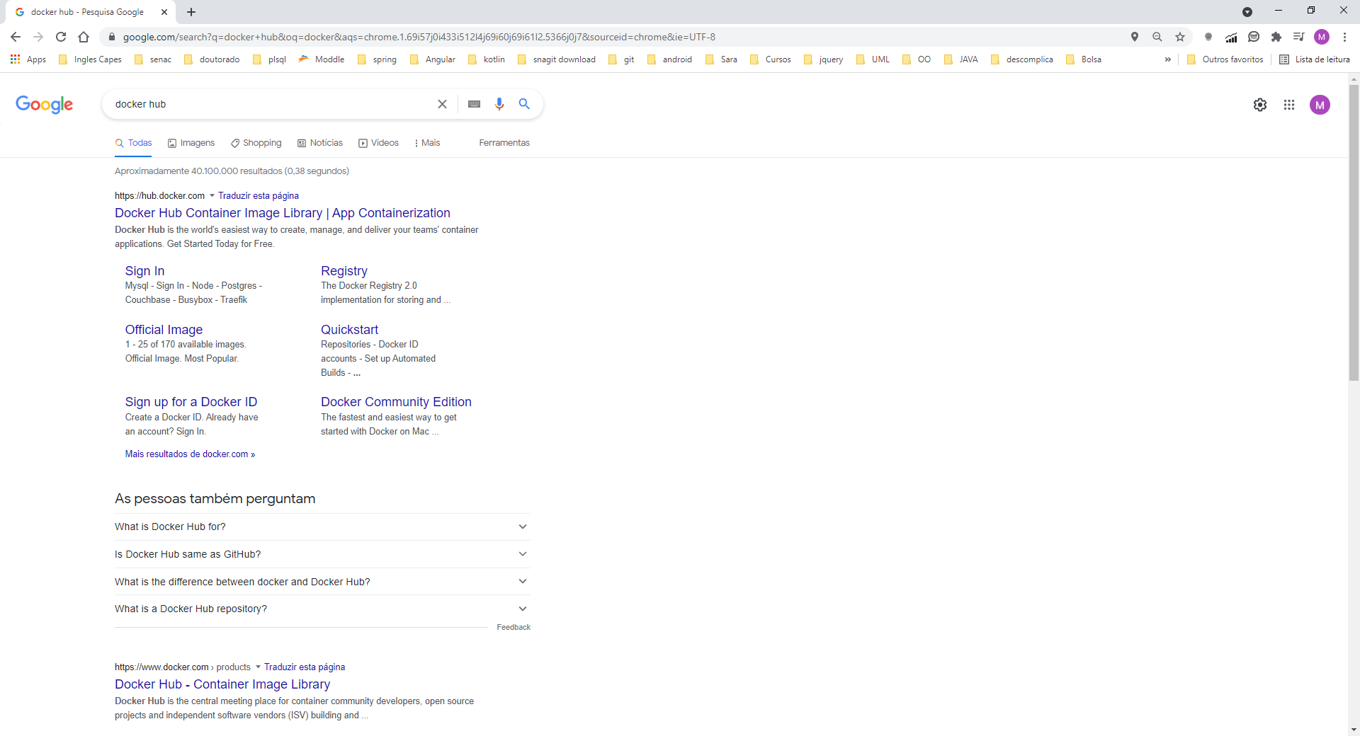

Slide 4
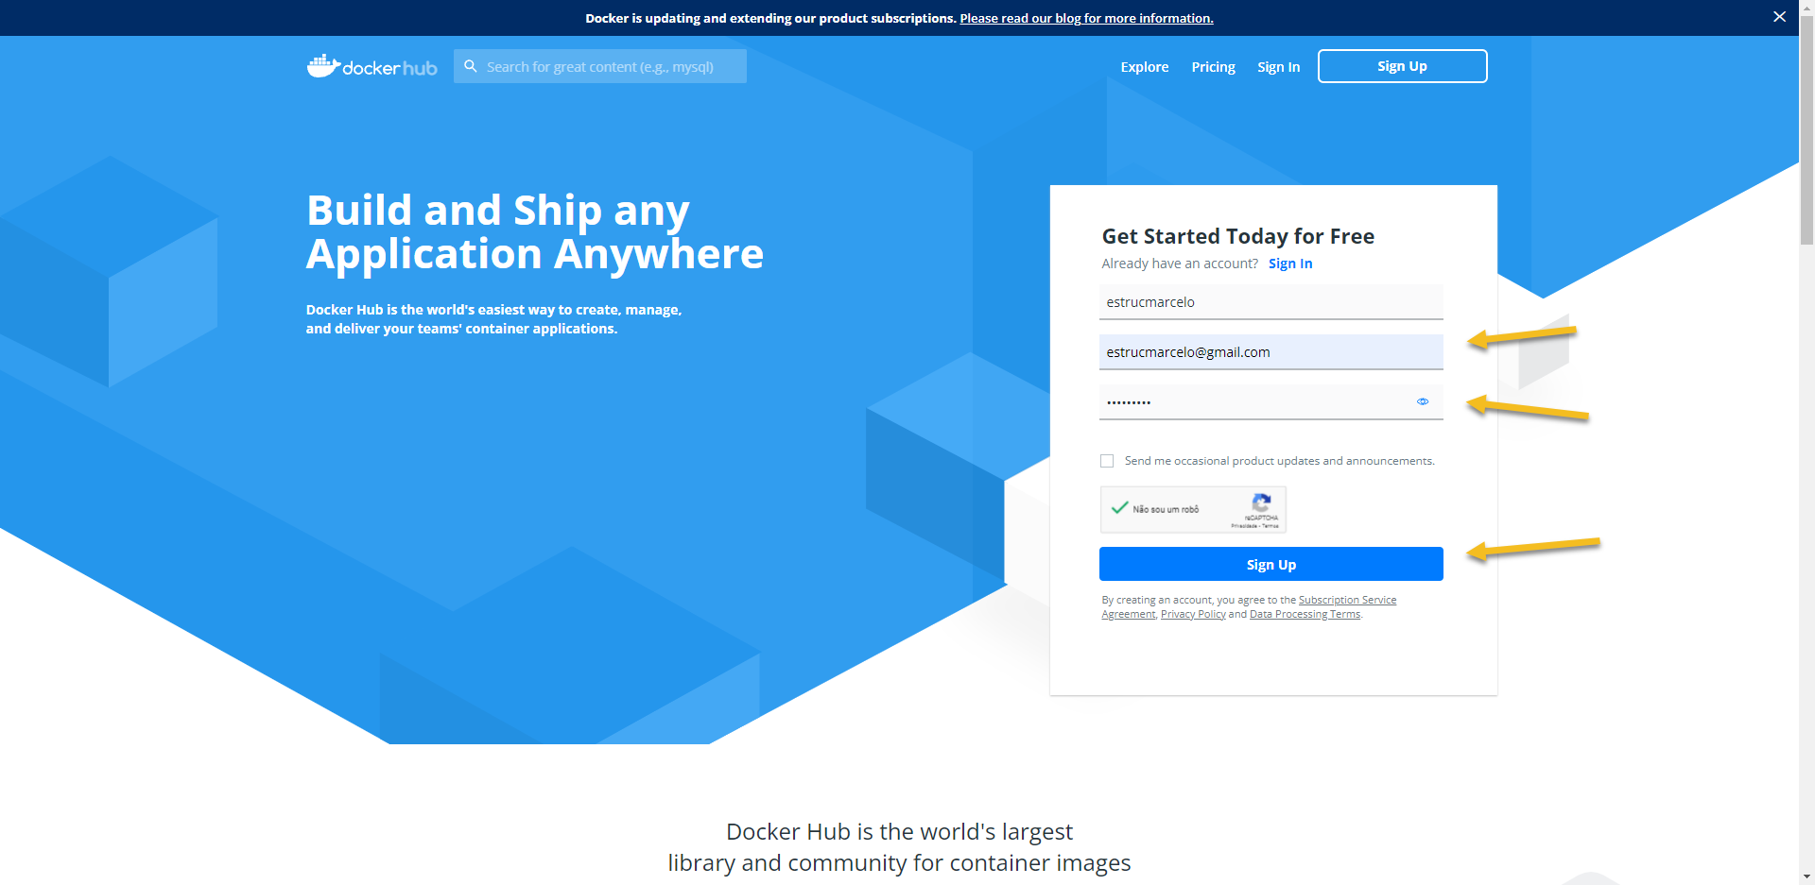

Slide 5
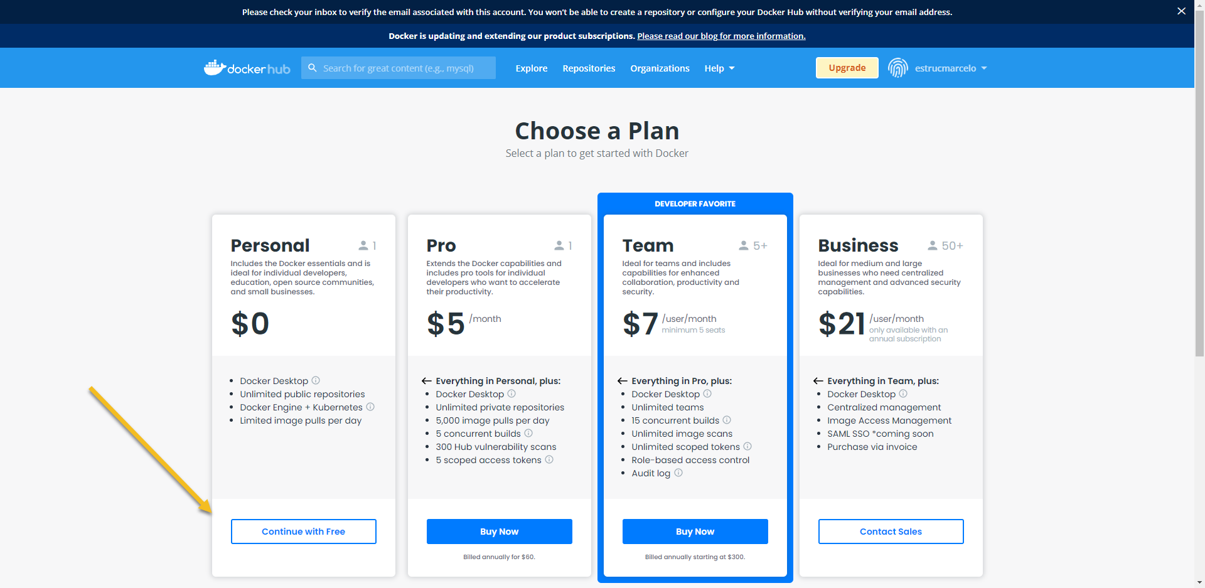

Slide 6
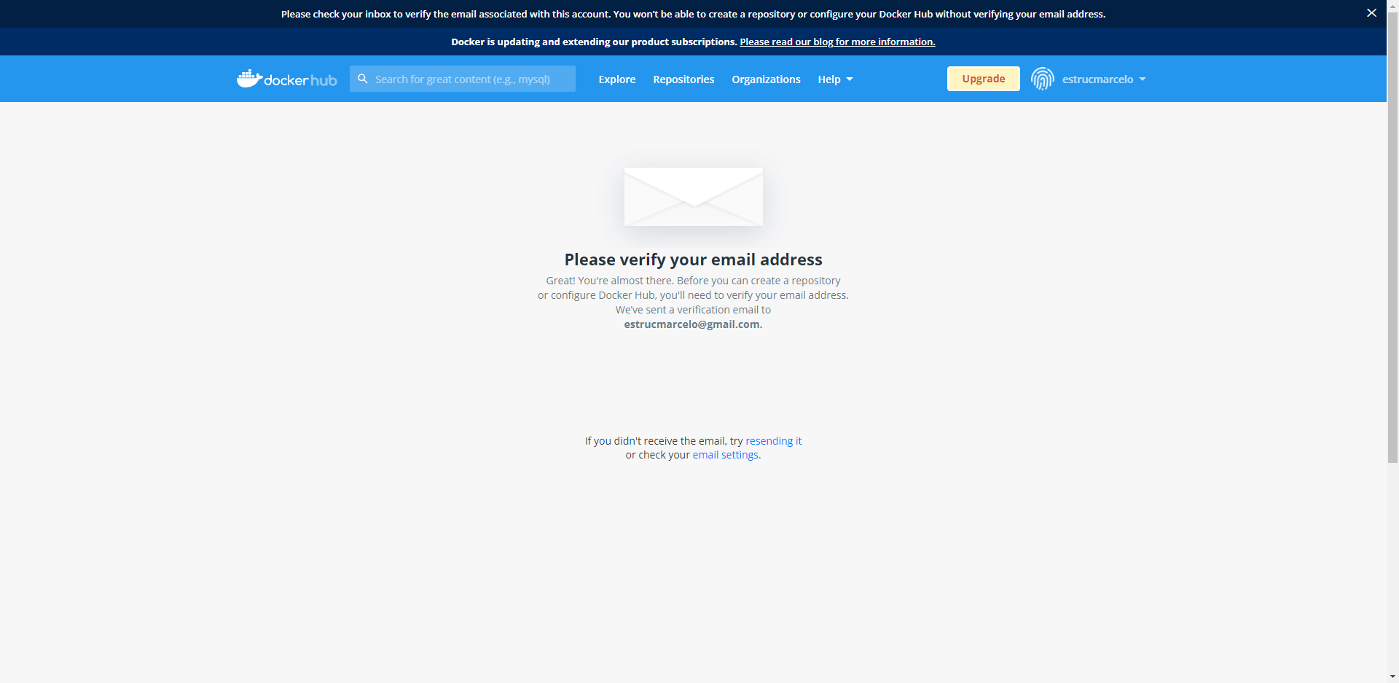

Slide 7
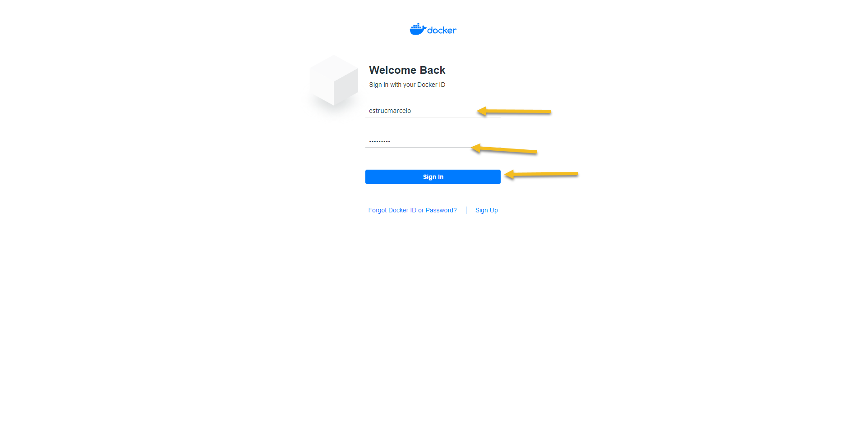

Slide 8
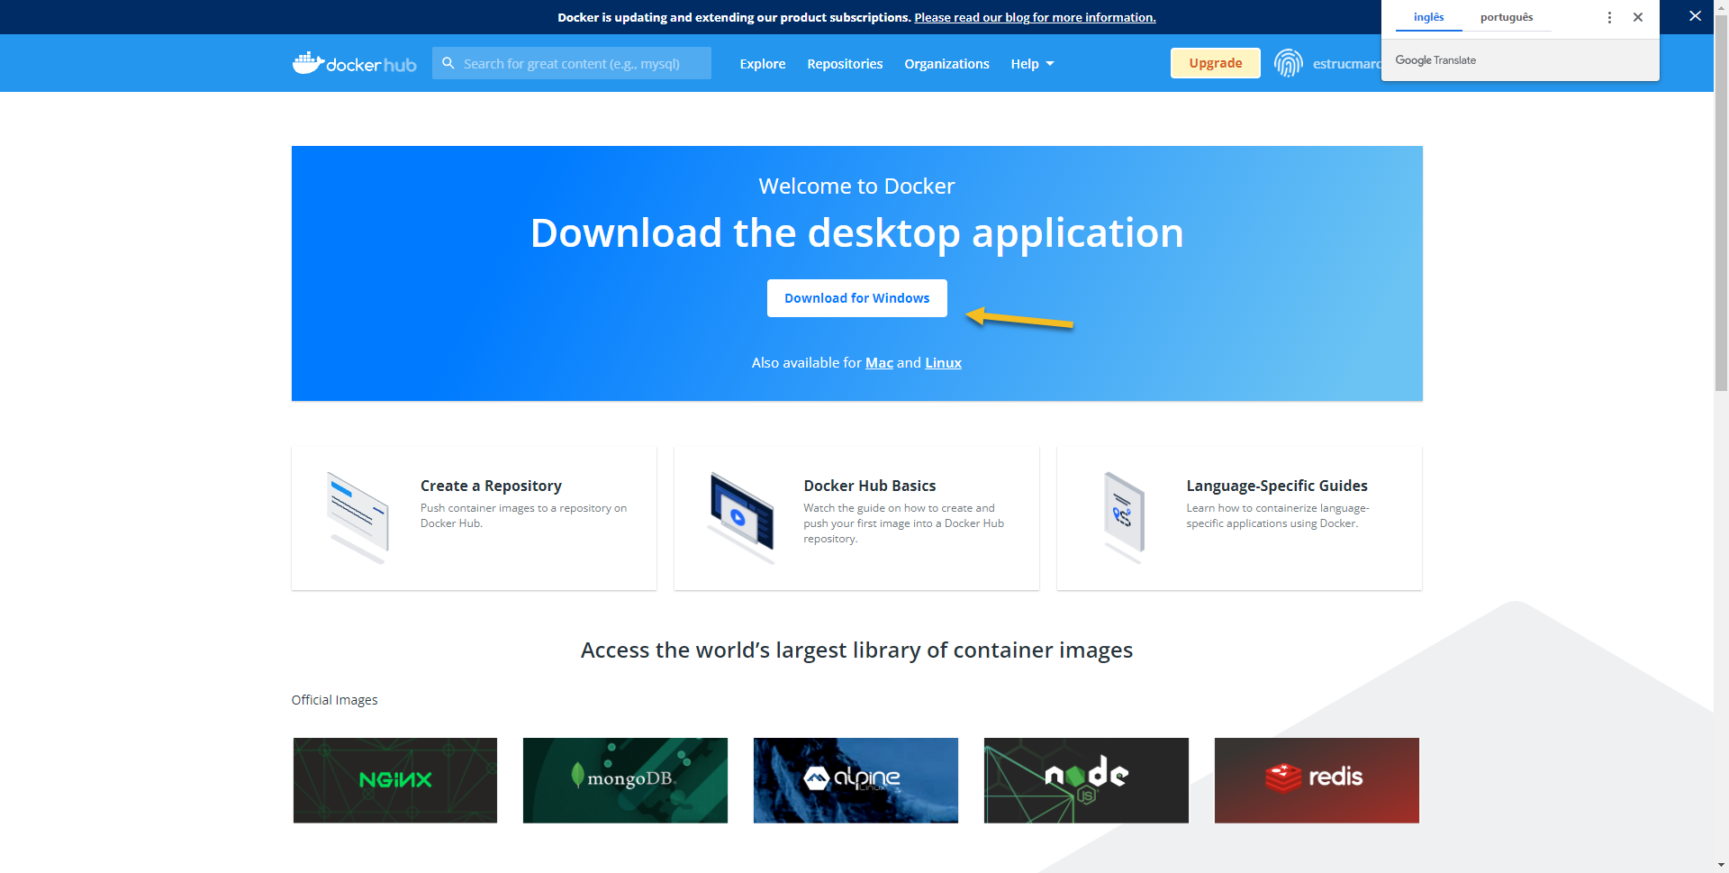

Slide 9
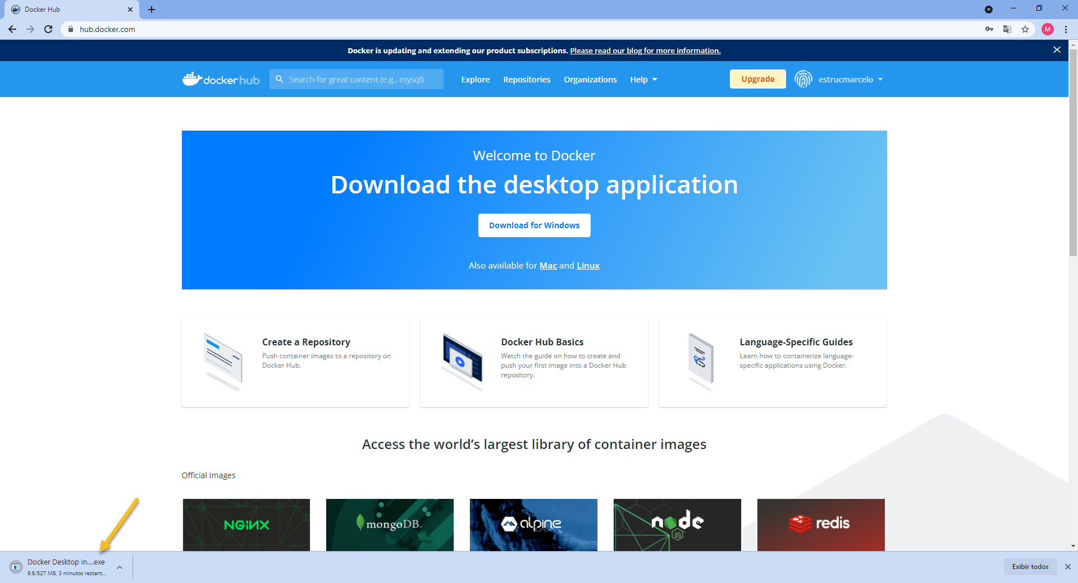

Slide 10
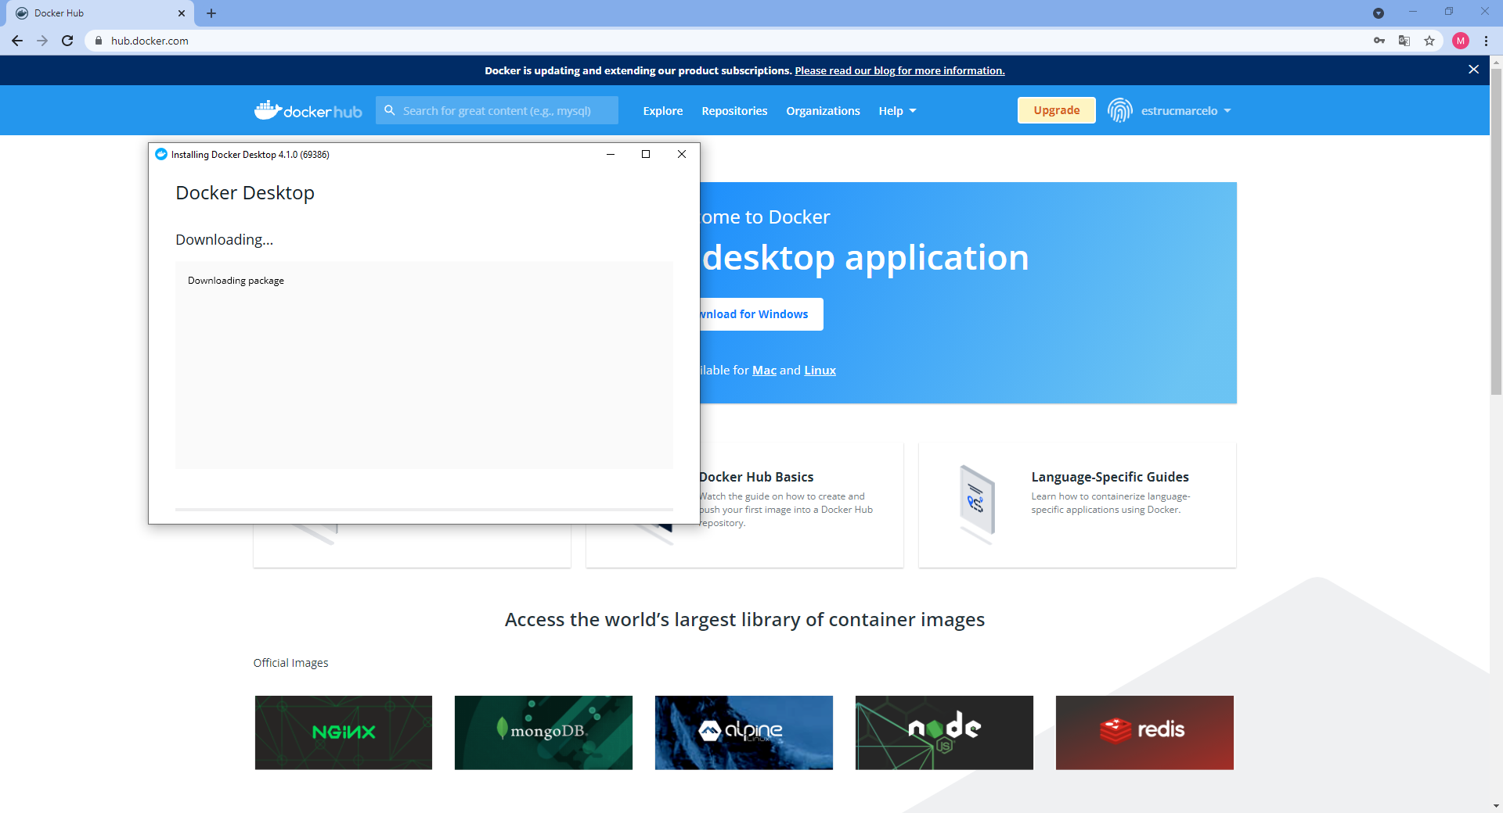

Slide 11
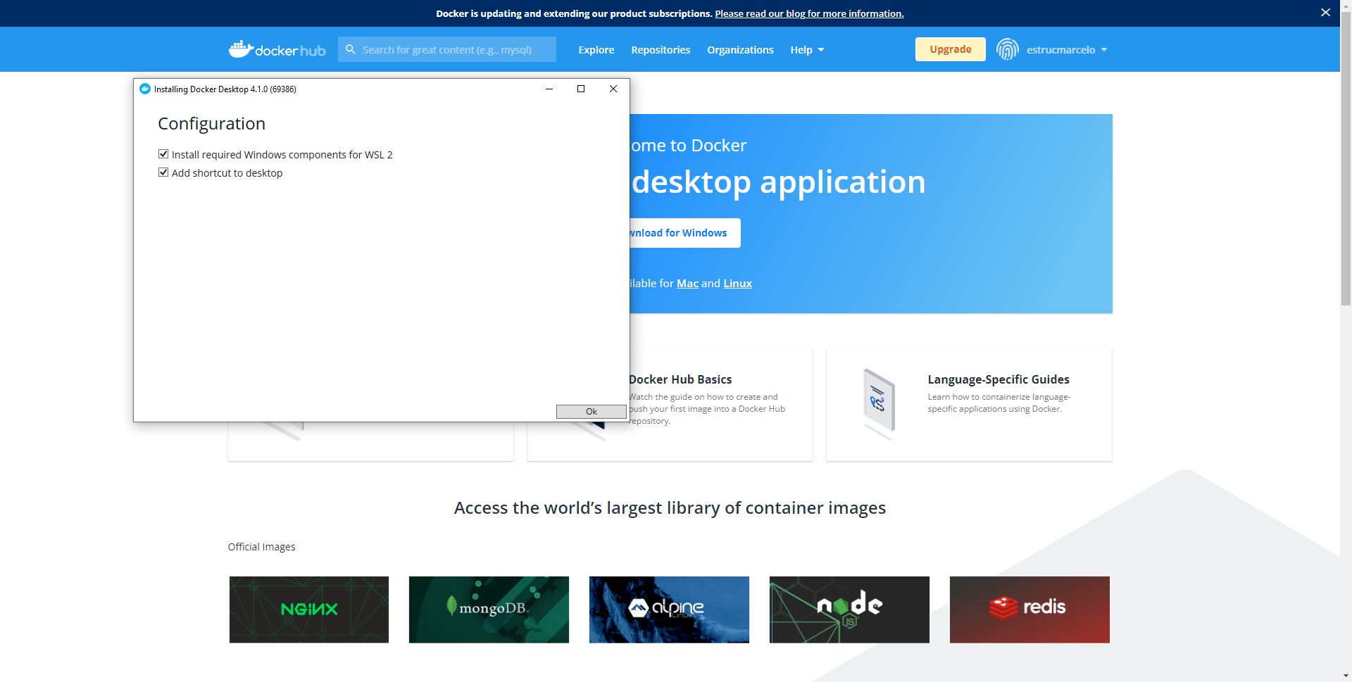

Slide 12
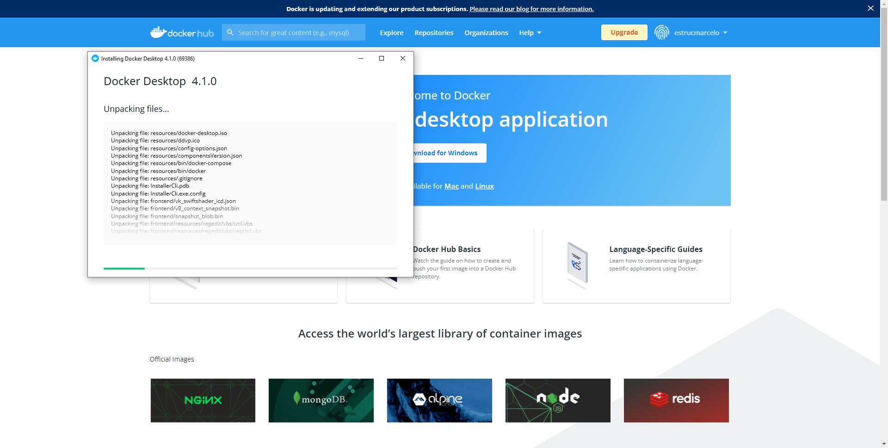

Slide 13
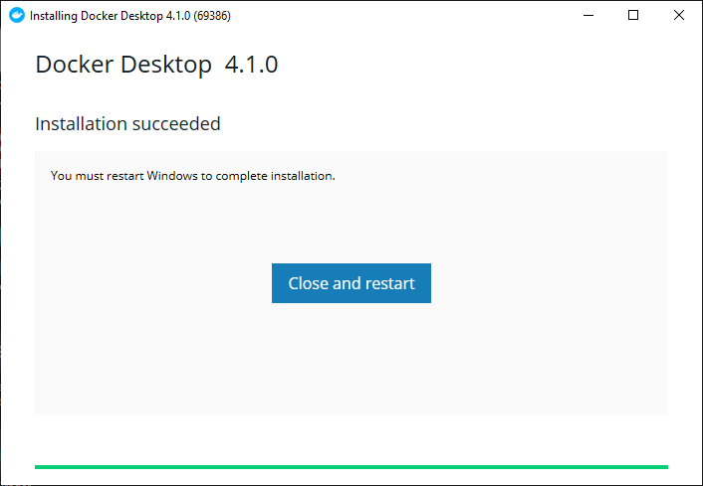

Slide 14
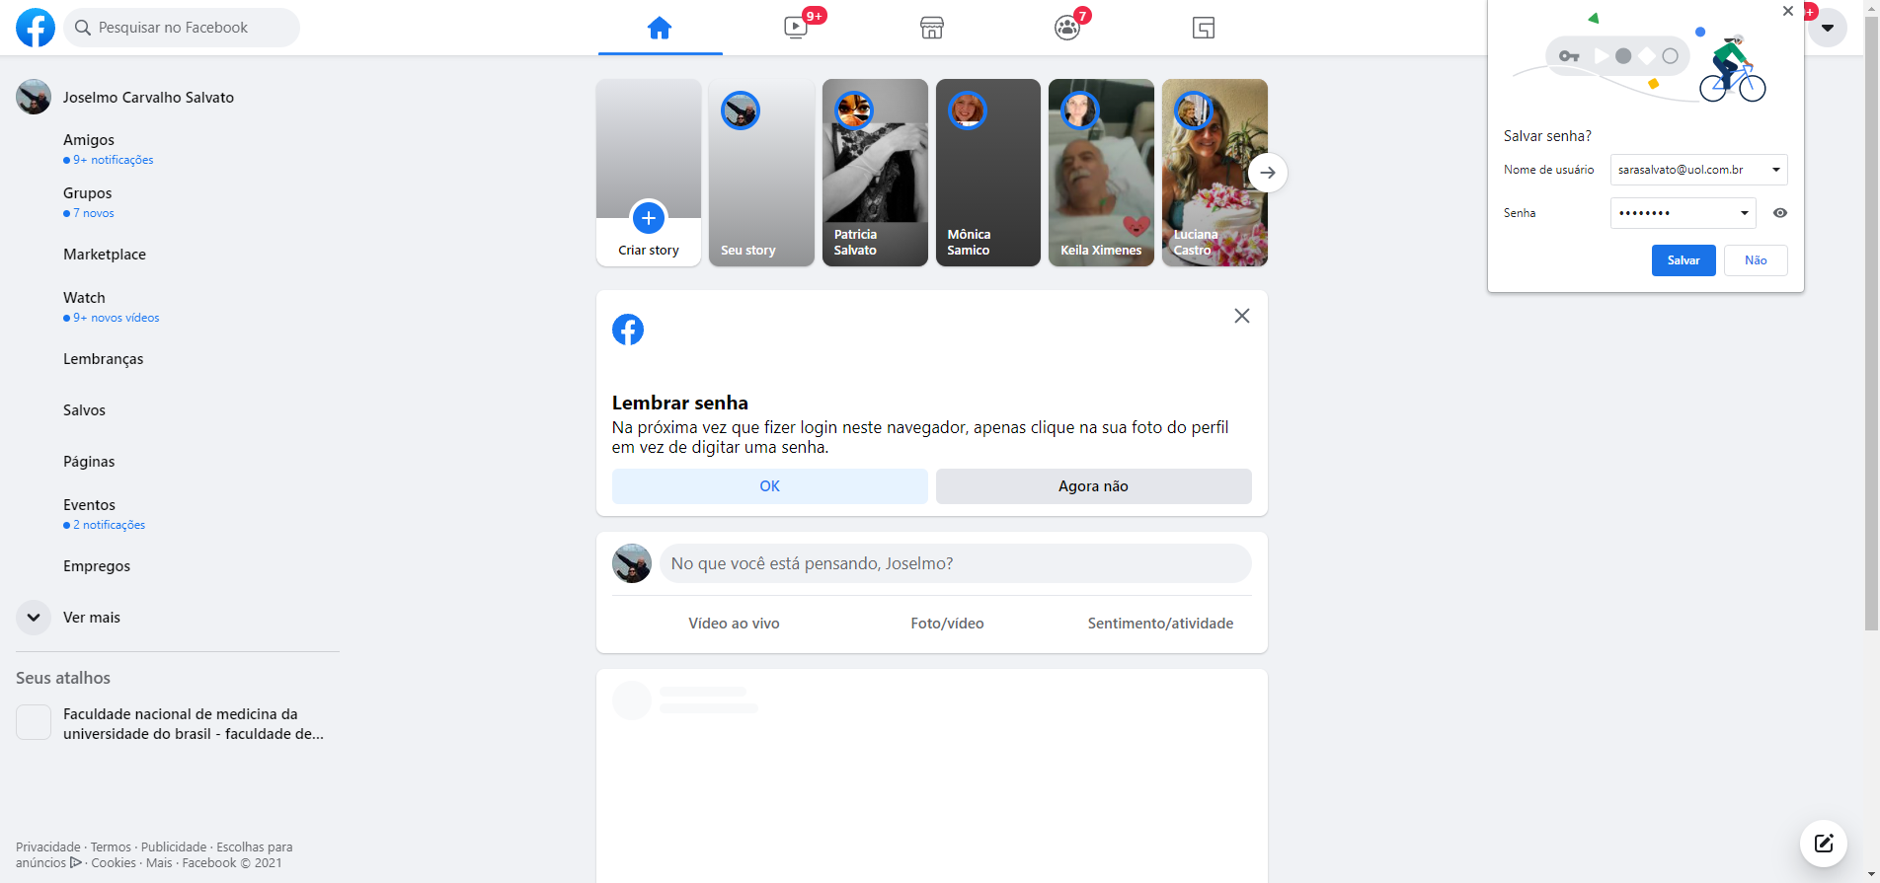

Slide 15
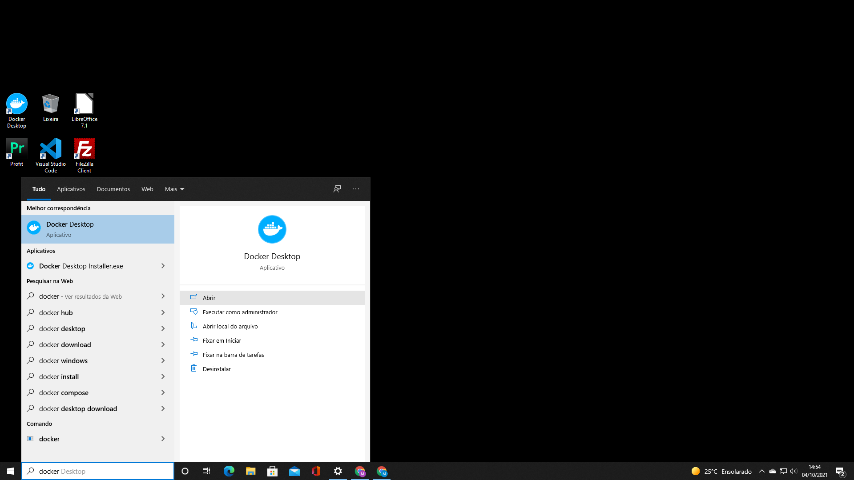

Slide 16
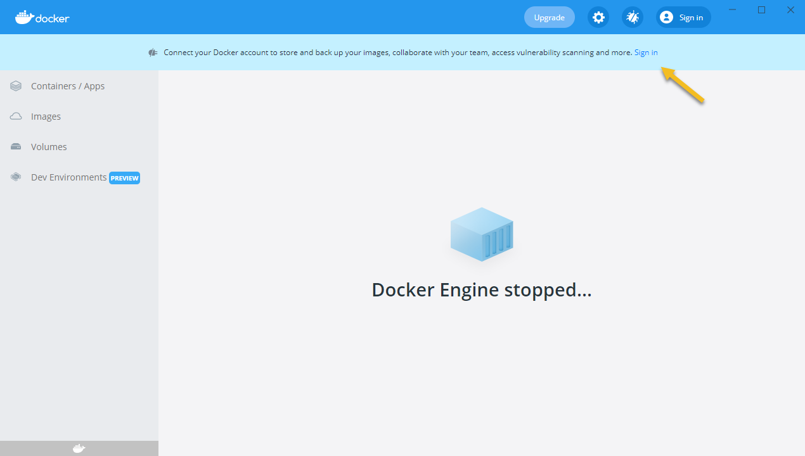

Slide 17
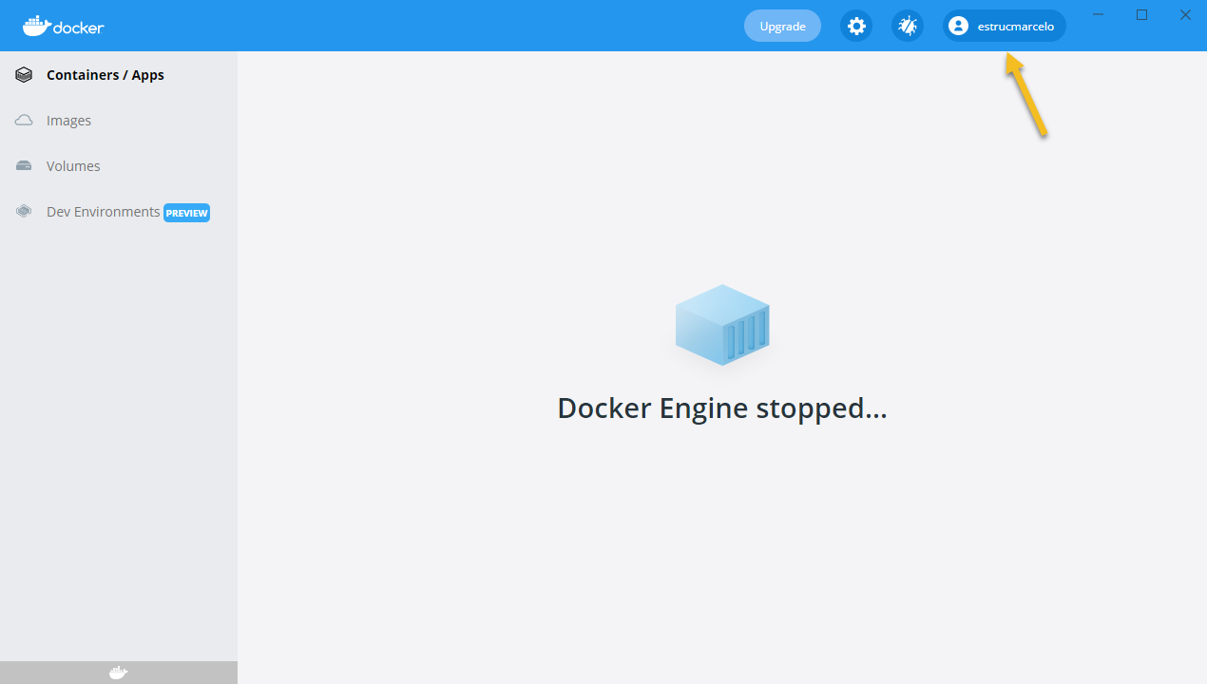

Slide 18
Problema inicialização docker no Windows 10
https://docs.microsoft.com/pt-br/windows/wsl/install-manual#step-4---download-the-linux-kernel-update-package

Slide 19
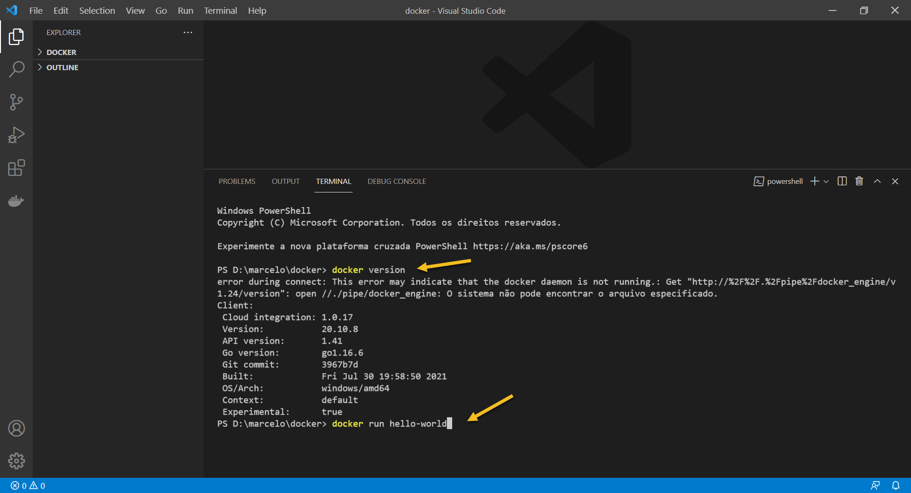
Se fizermos esse comando é der algum erro temos que fazer os passos seguintes

Slide 20
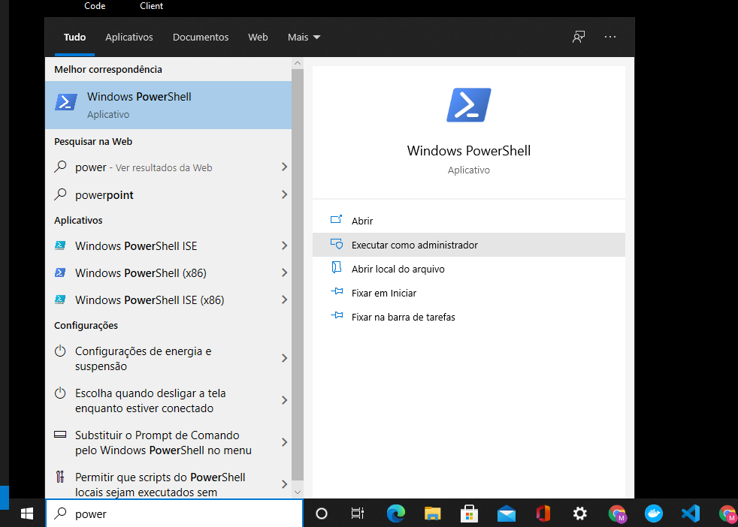

Slide 21
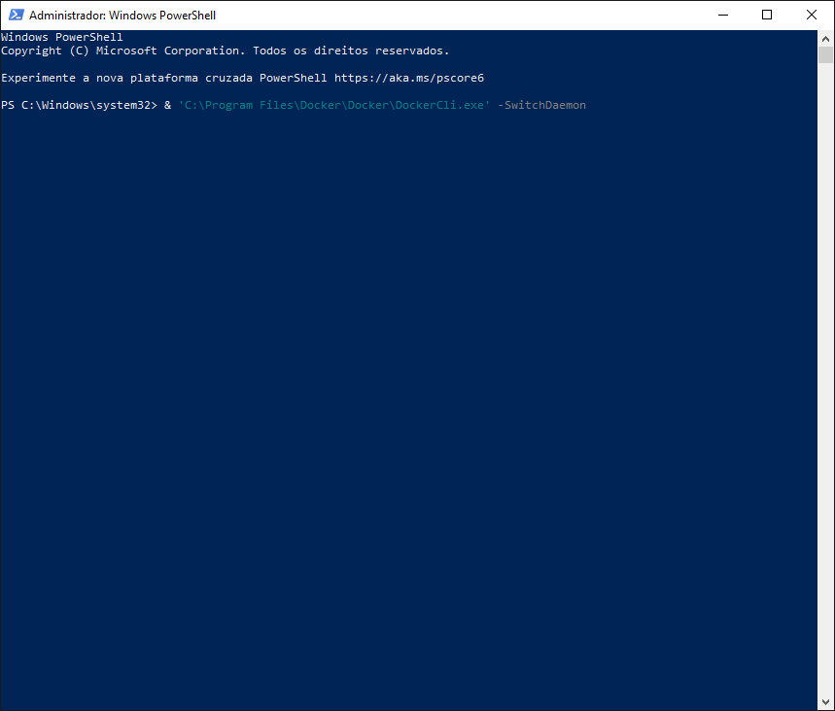

Slide 22
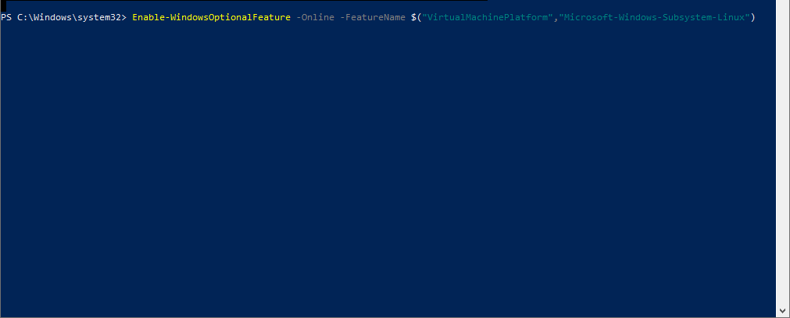
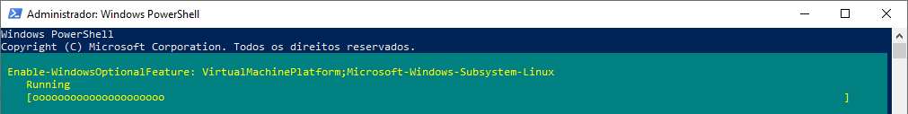

Slide 23
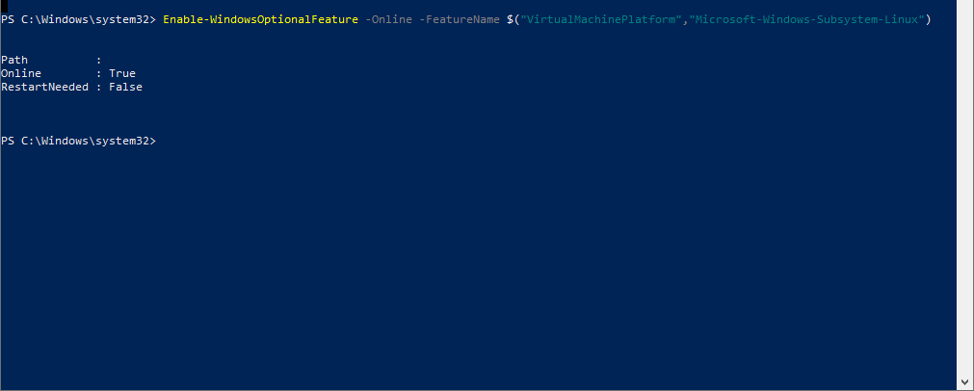
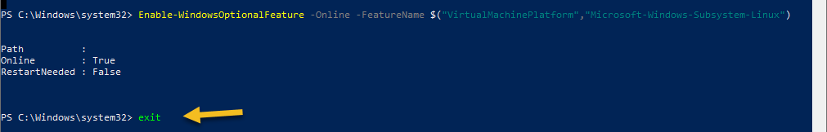

Slide 24
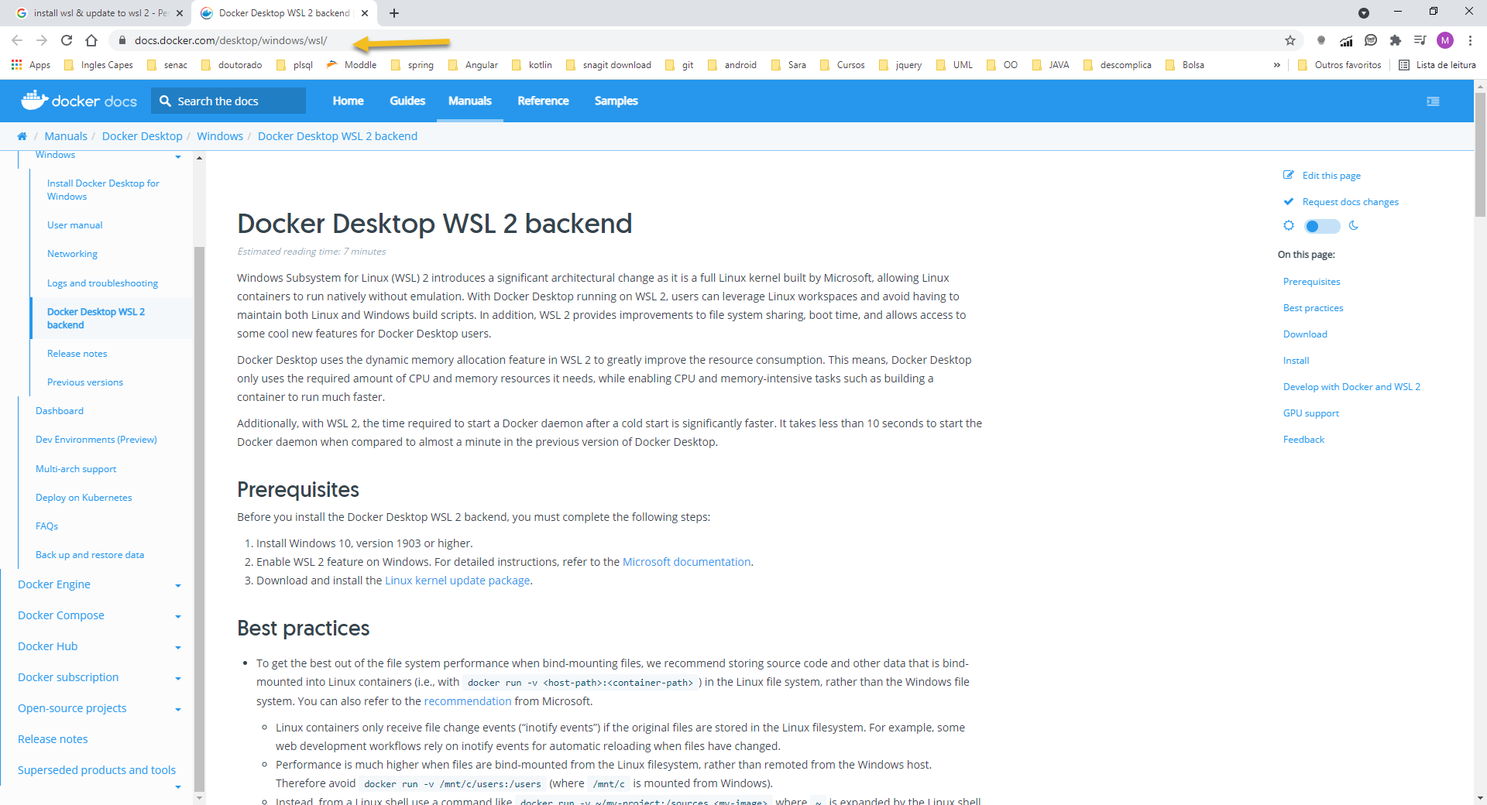

Slide 25
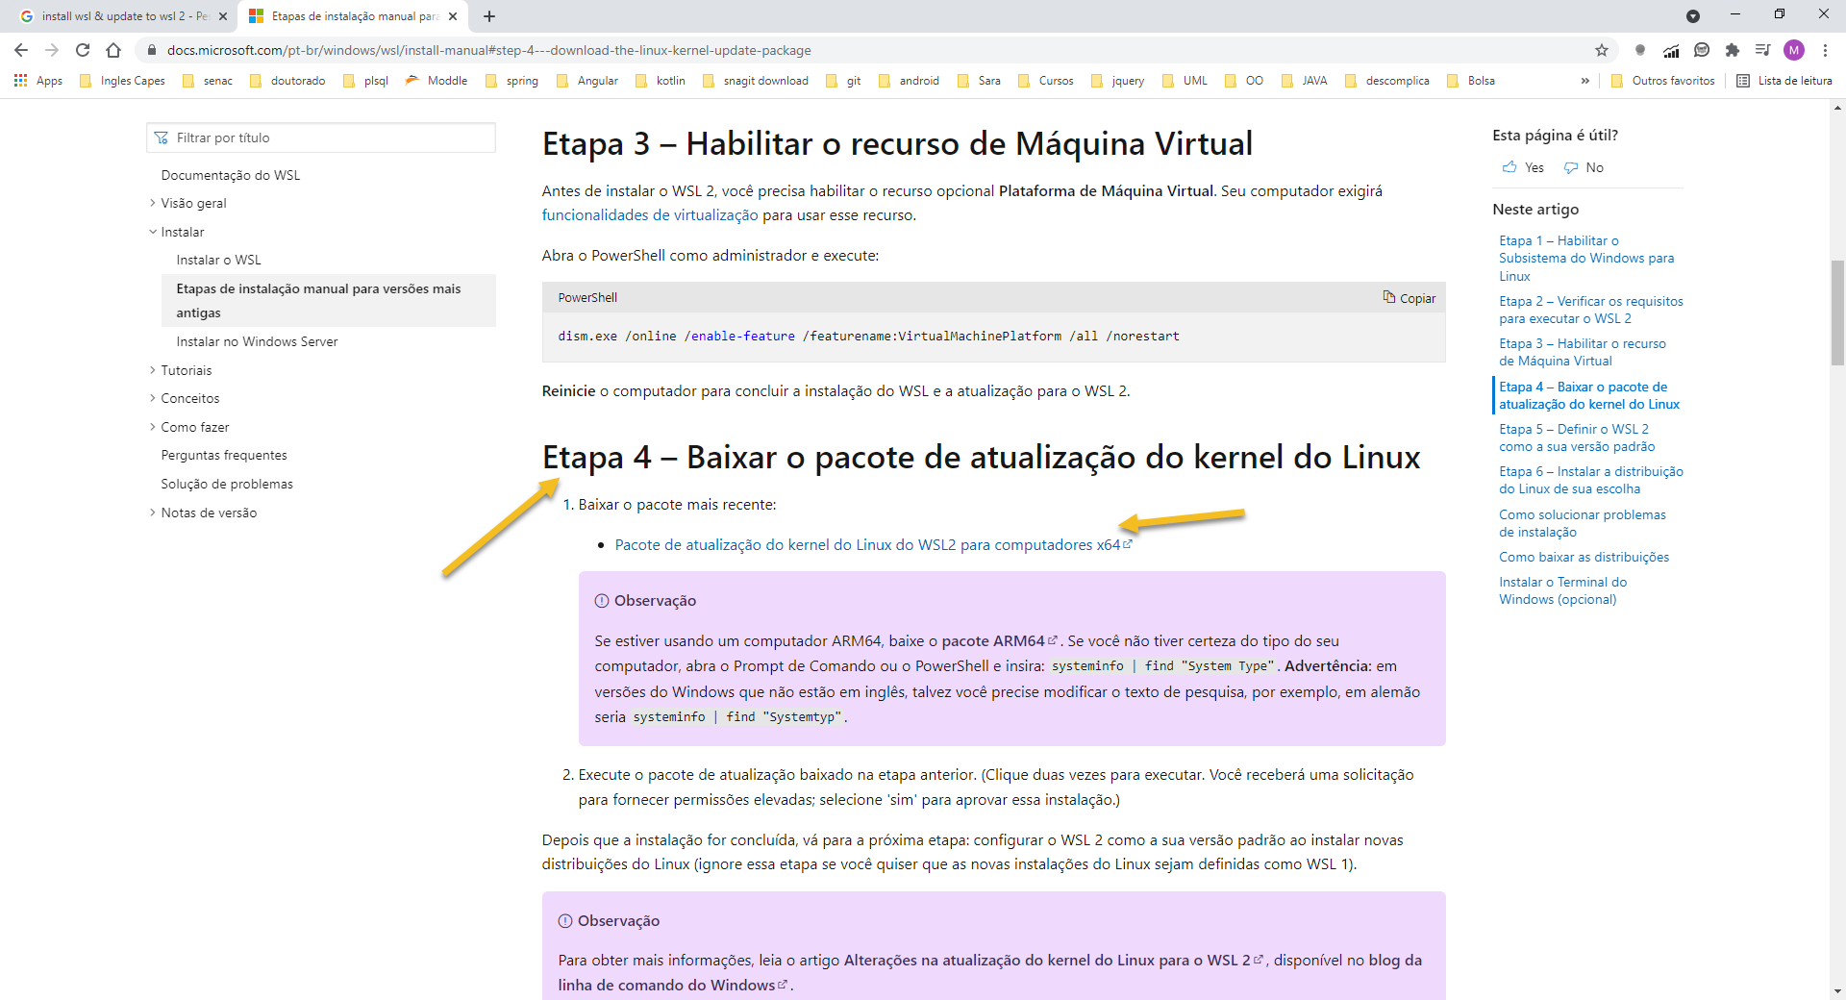

Slide 26
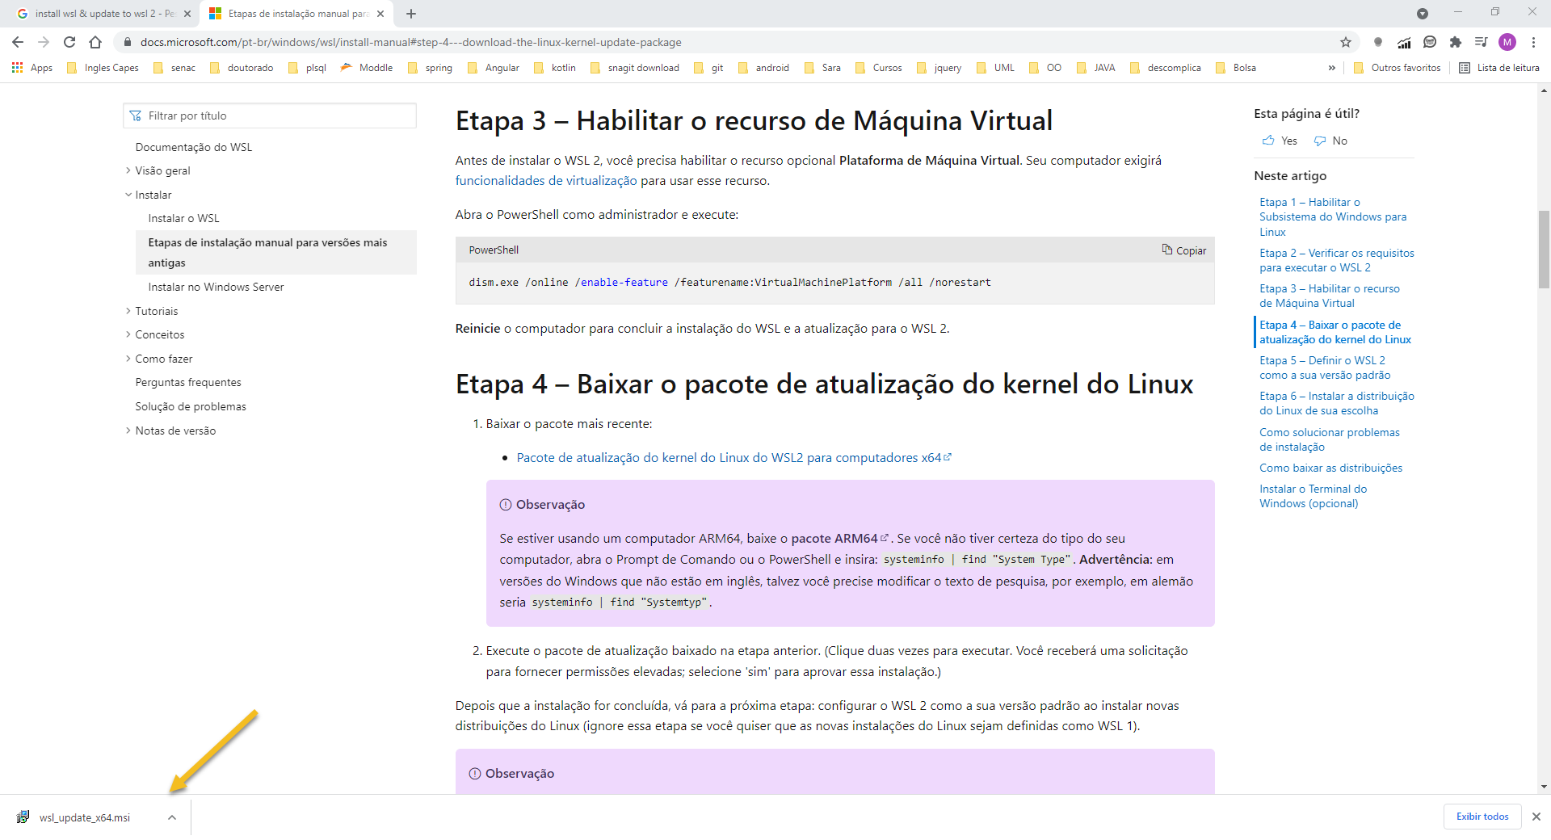

Slide 27
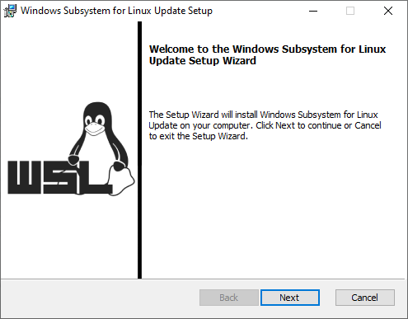

Slide 28
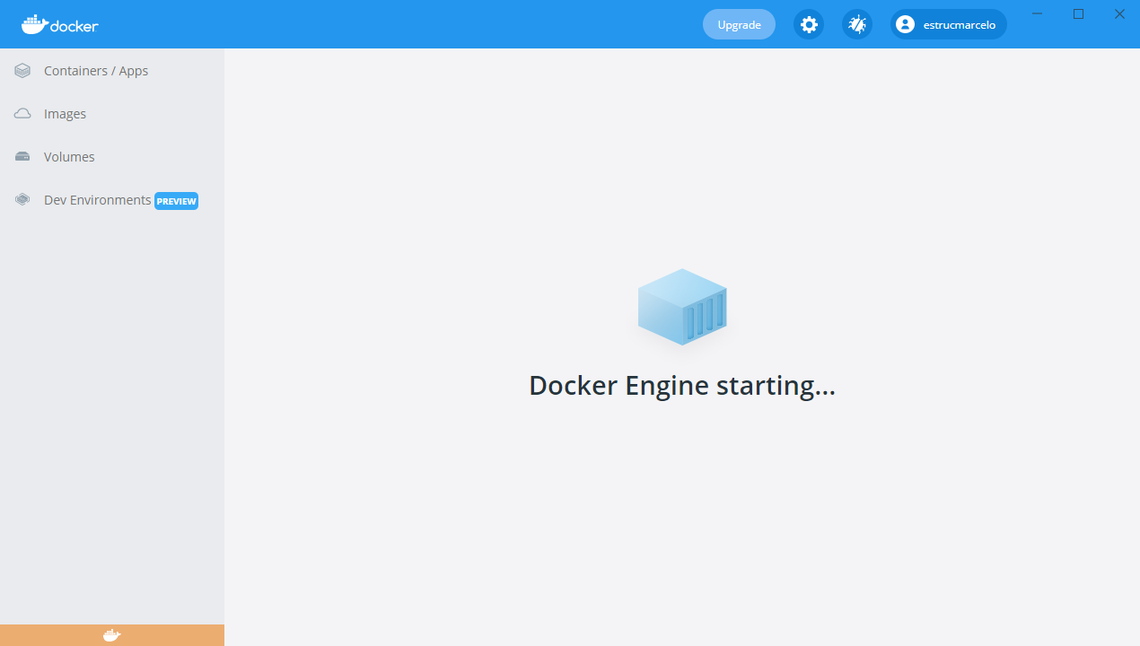

Slide 29
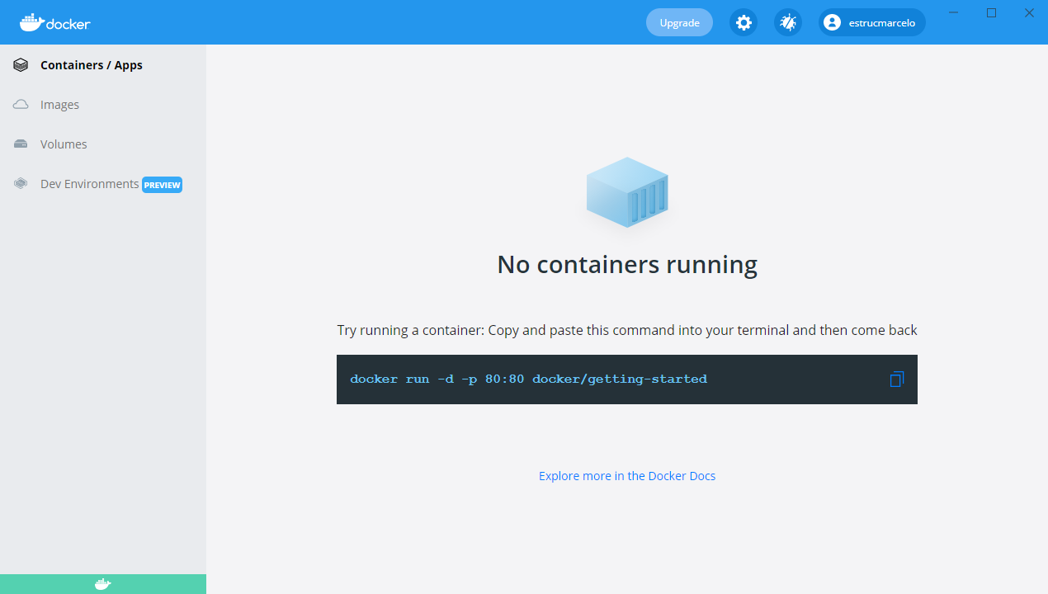

Slide 30
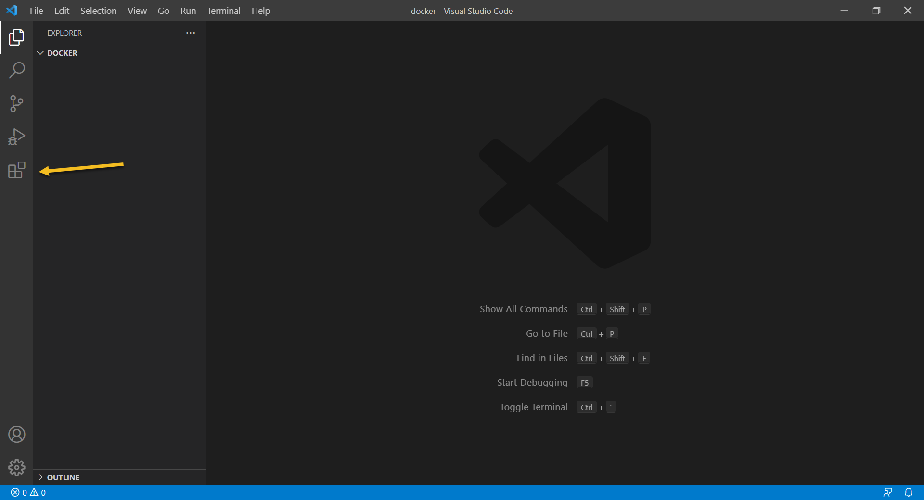

Slide 31
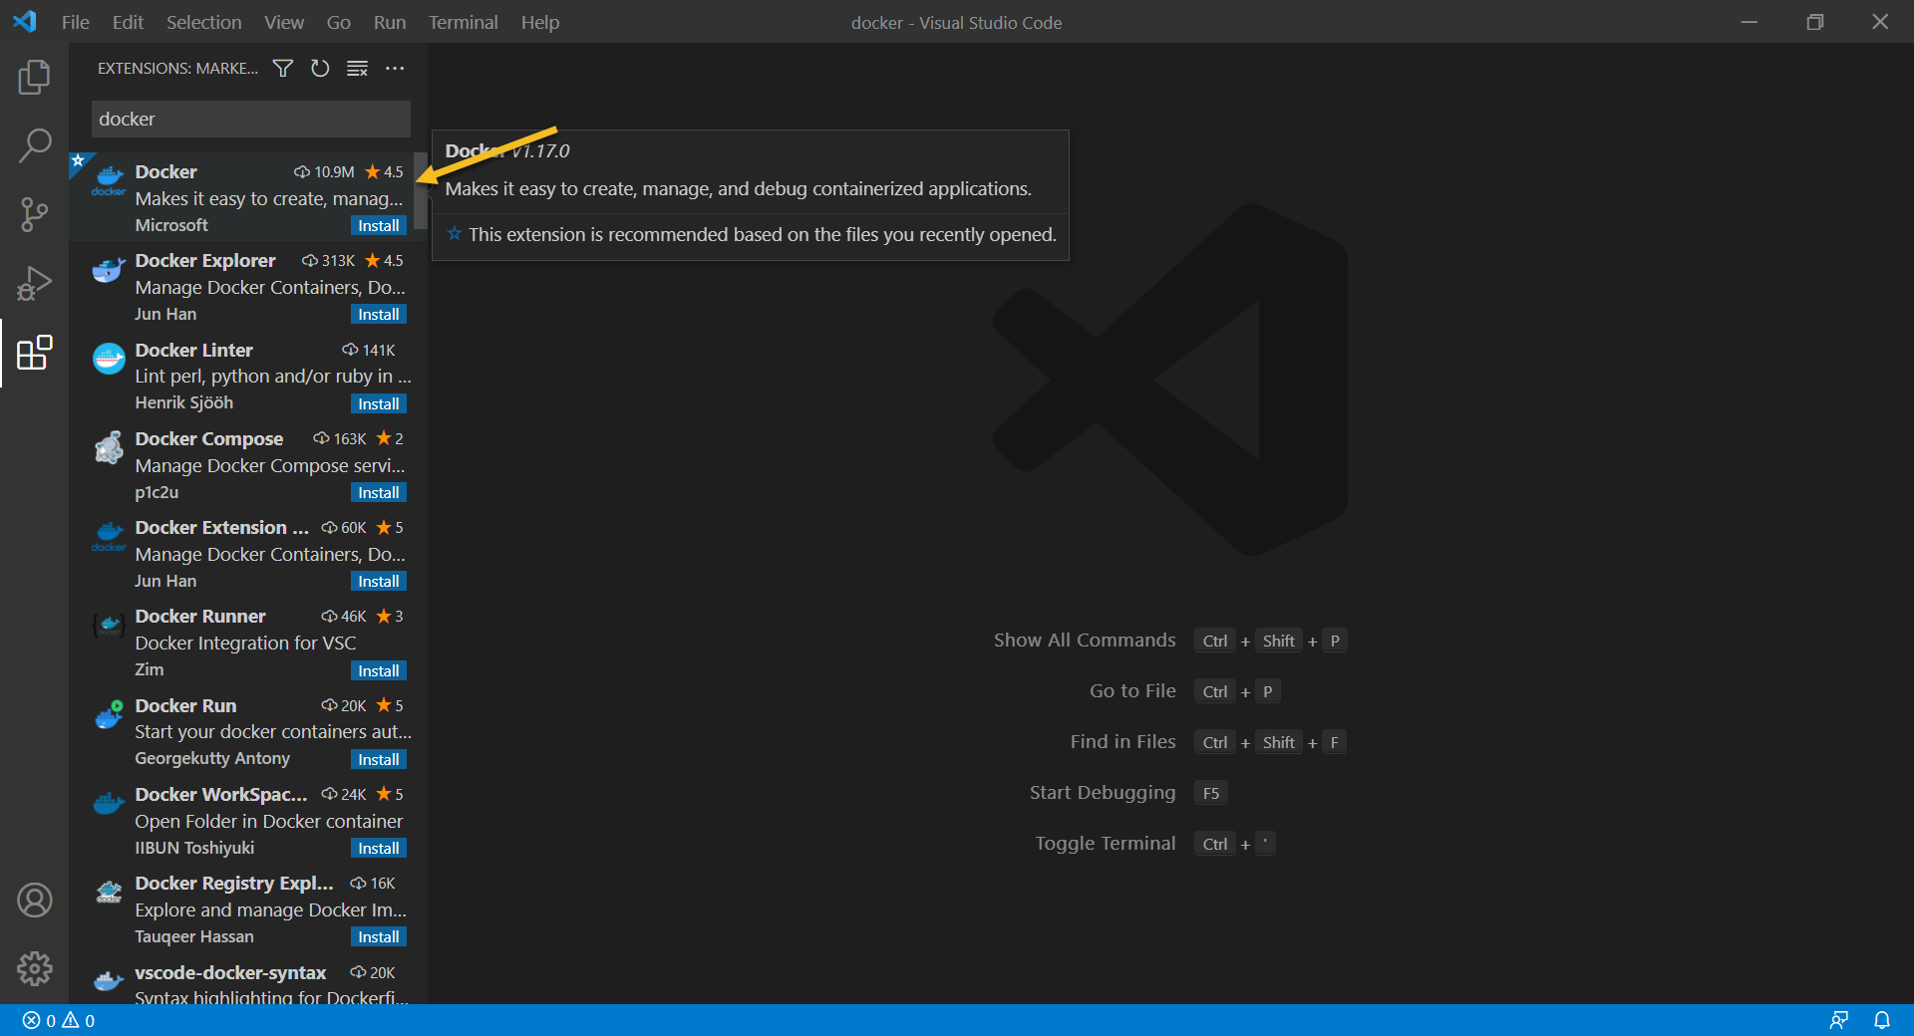

Slide 32
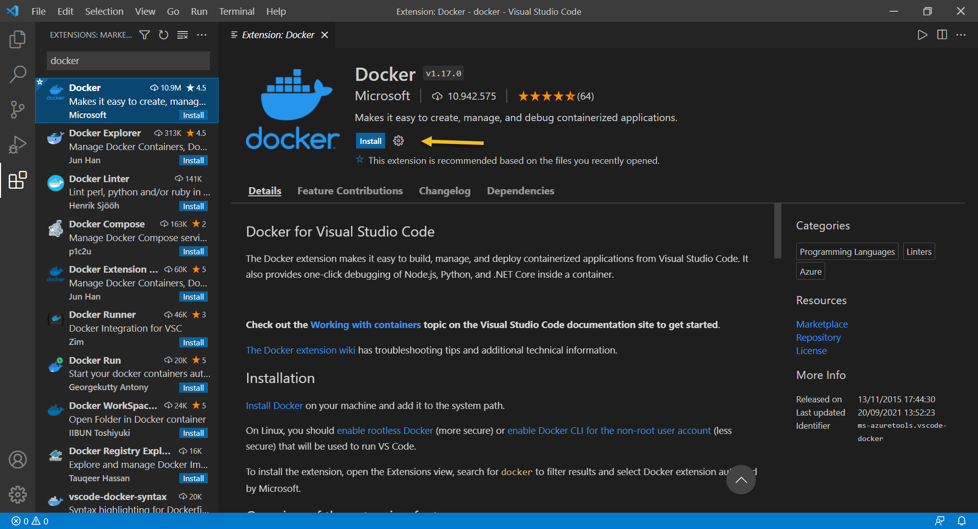

Slide 33
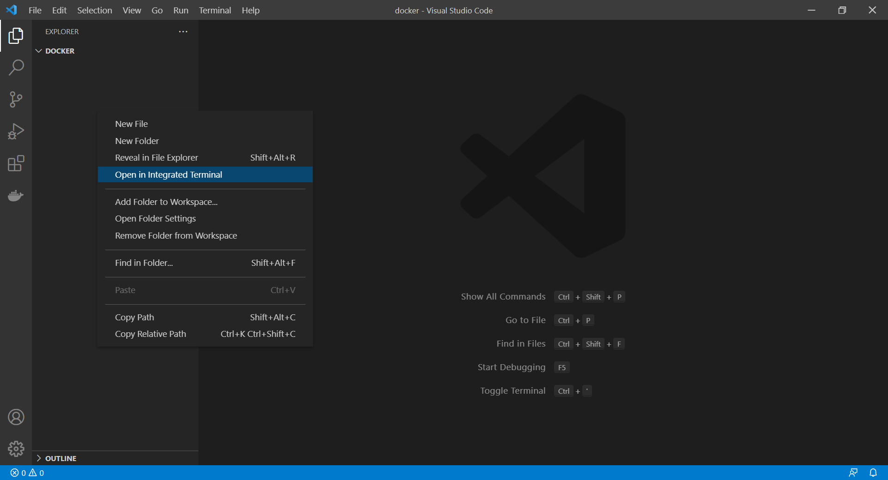

Slide 34
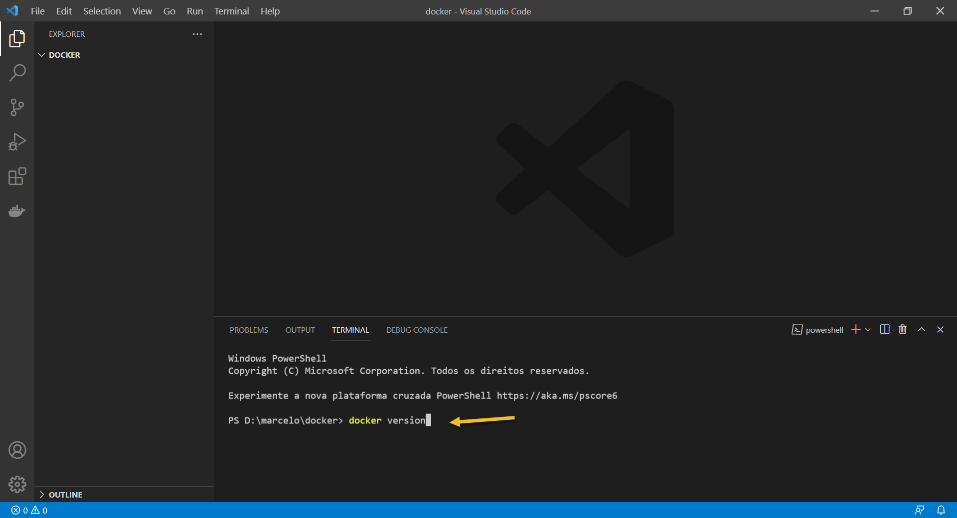

Slide 35
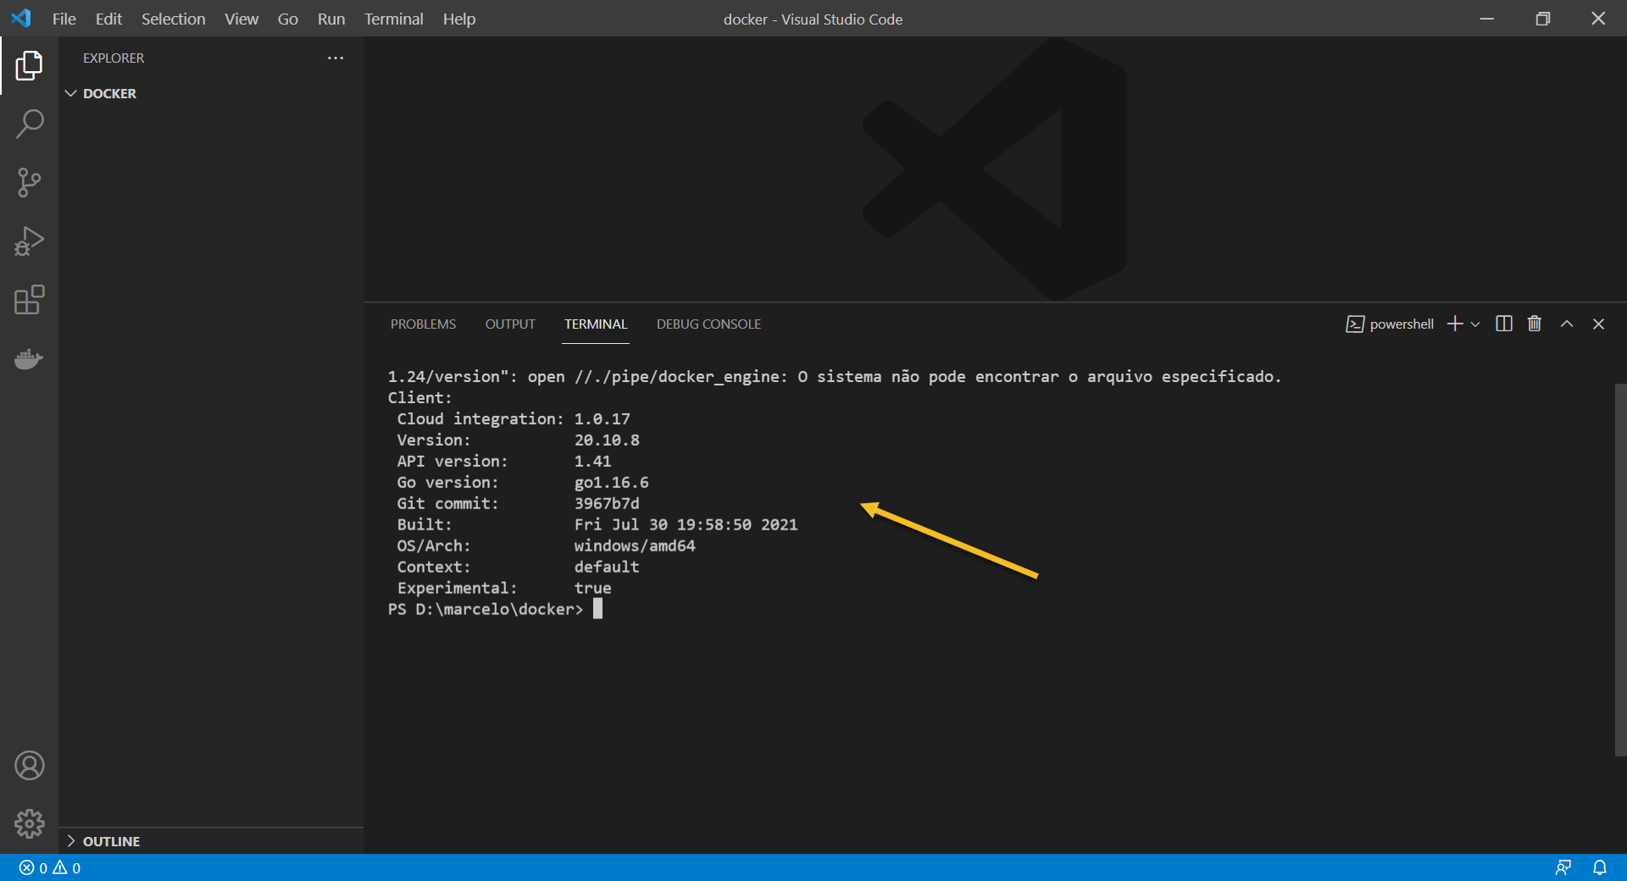

Slide 36
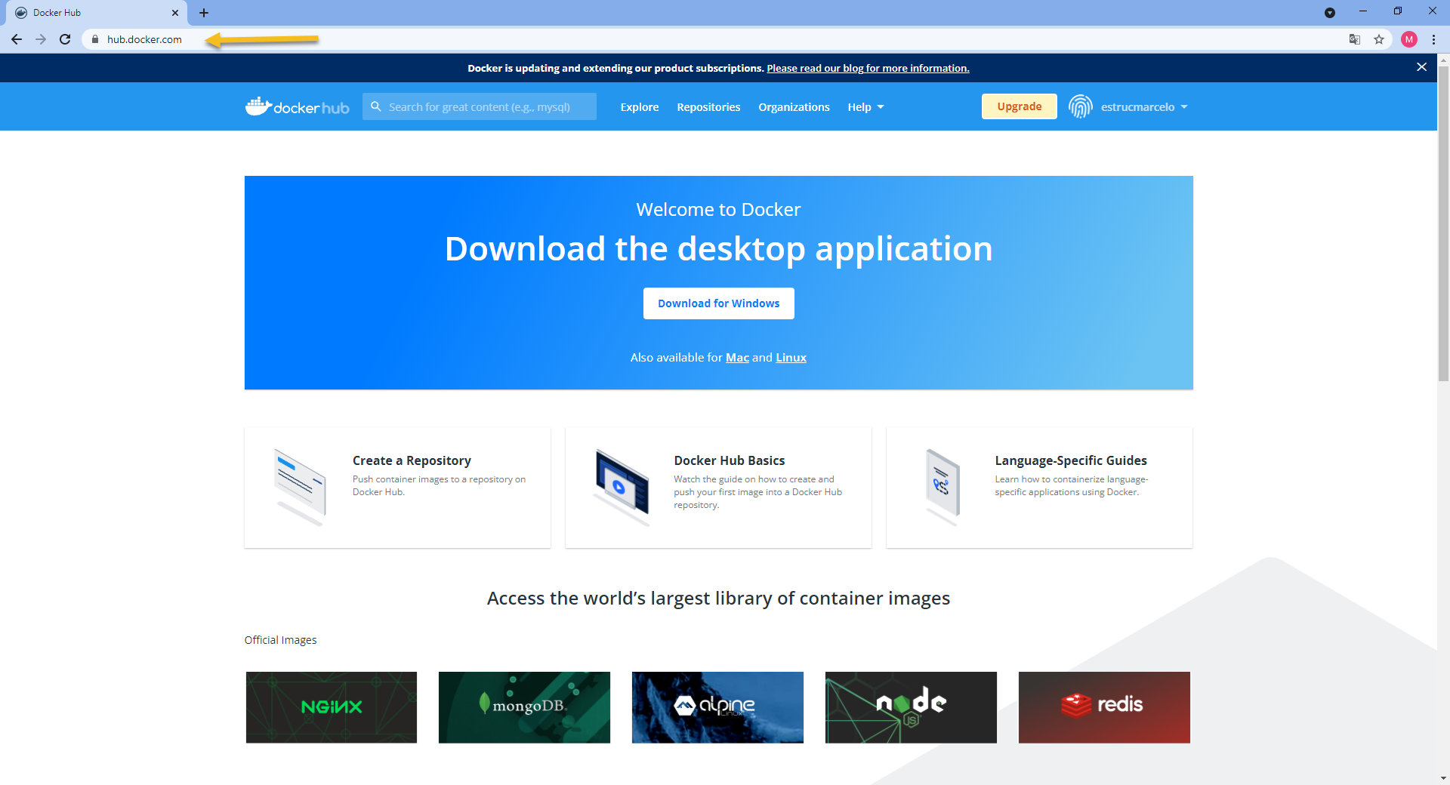

Slide 37
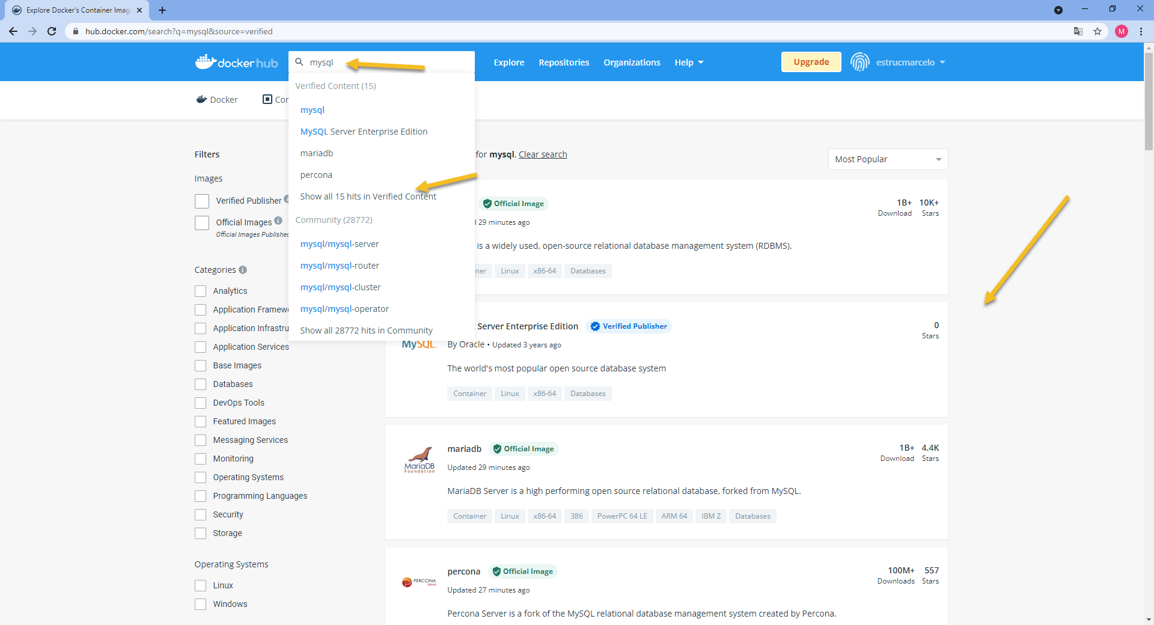

Slide 38
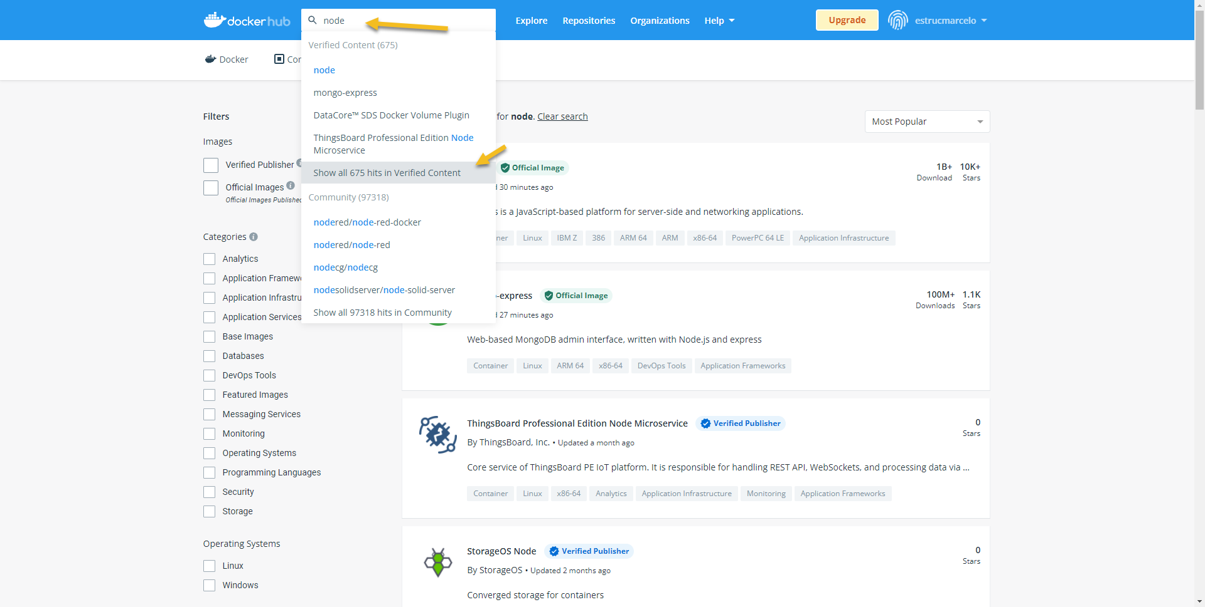

Slide 39
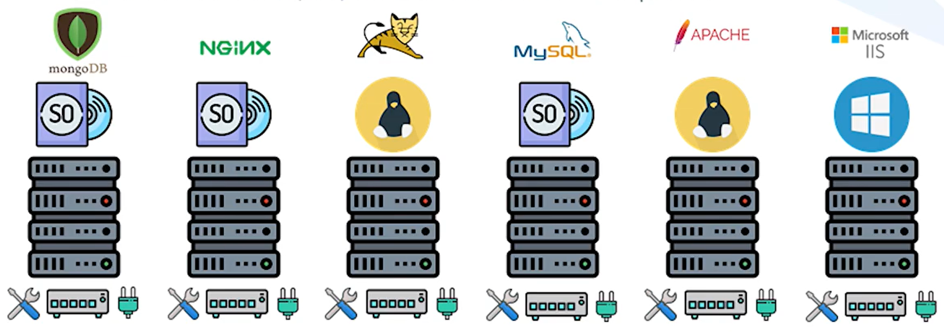
Solução em servidores separados

Slide 40
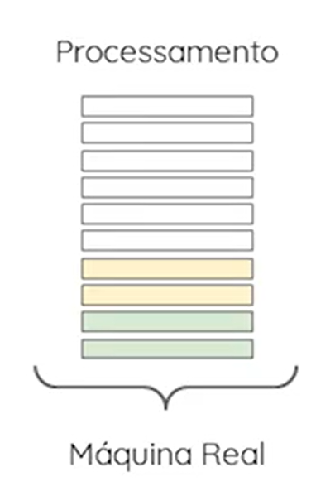
Quais os problemas?
Máquinas subutilizadas na maior parte do tempo, desperdiçando poder computacional

Slide 41
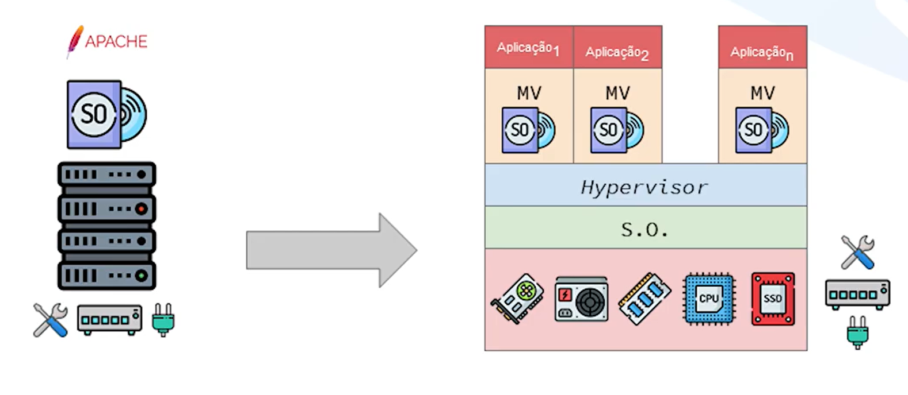
Solução: Máquinas Virtuais

Slide 42
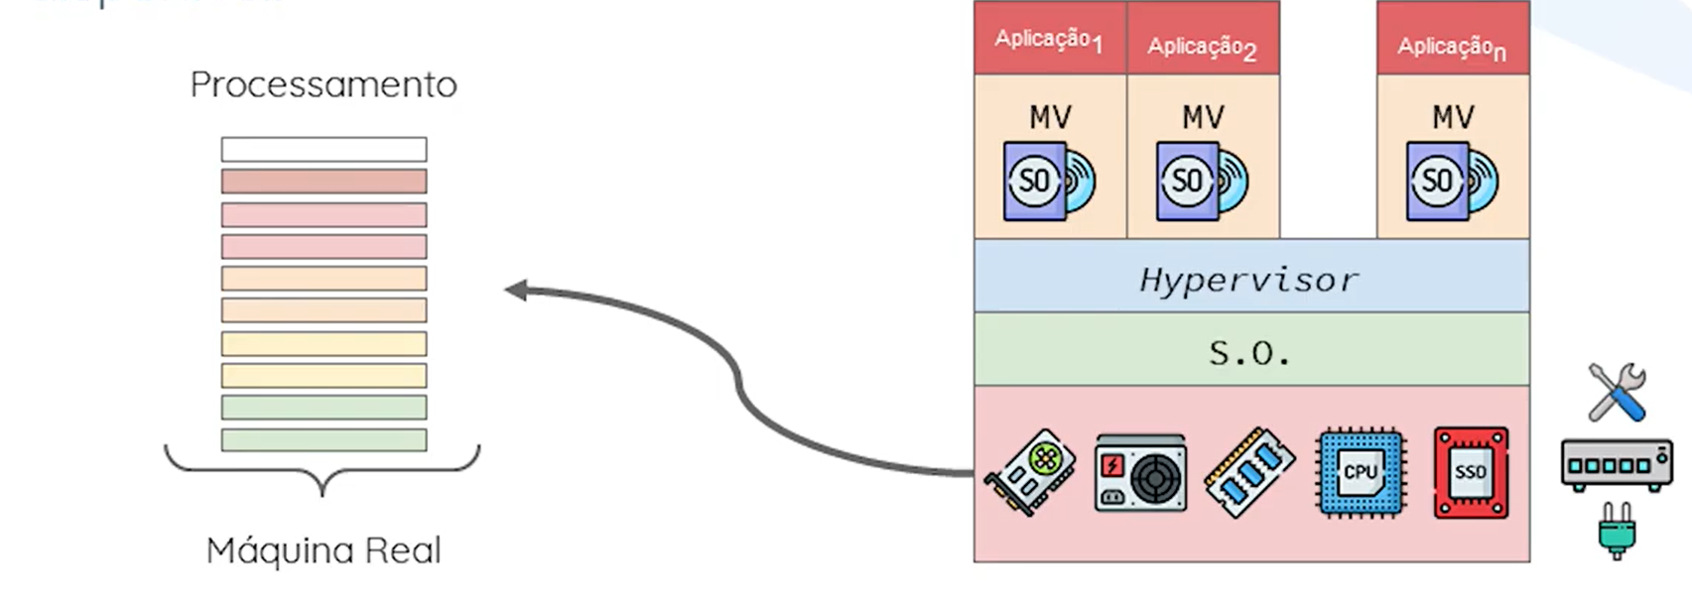
Solução: Máquinas Virtuais – otimizaram o uso da capacidade de processamento

Slide 43
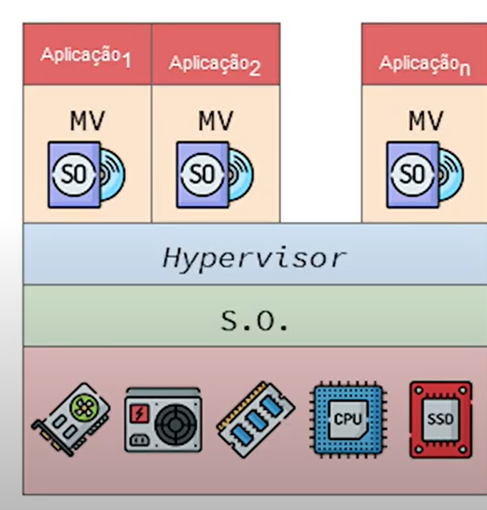
Quais as desvantagens das máquinas virtuais?
Custos de um sistema operacional
Configuração
Atualização
Segurança
Para cada máquina virtual temos que nos preocupar com:
Armazenamento
Processamento
Memória

Slide 44
Quais as desvantagens das máquinas virtuais?
Para cada máquina virtual vou separar um pedaço da maquina e dividir entre as máquinas virtuais
APP 1
1GB de RAM
10GB de HD
20% de cpu
APP 2
2GB de RAM
20GB de HD
30% de cpu

Slide 45
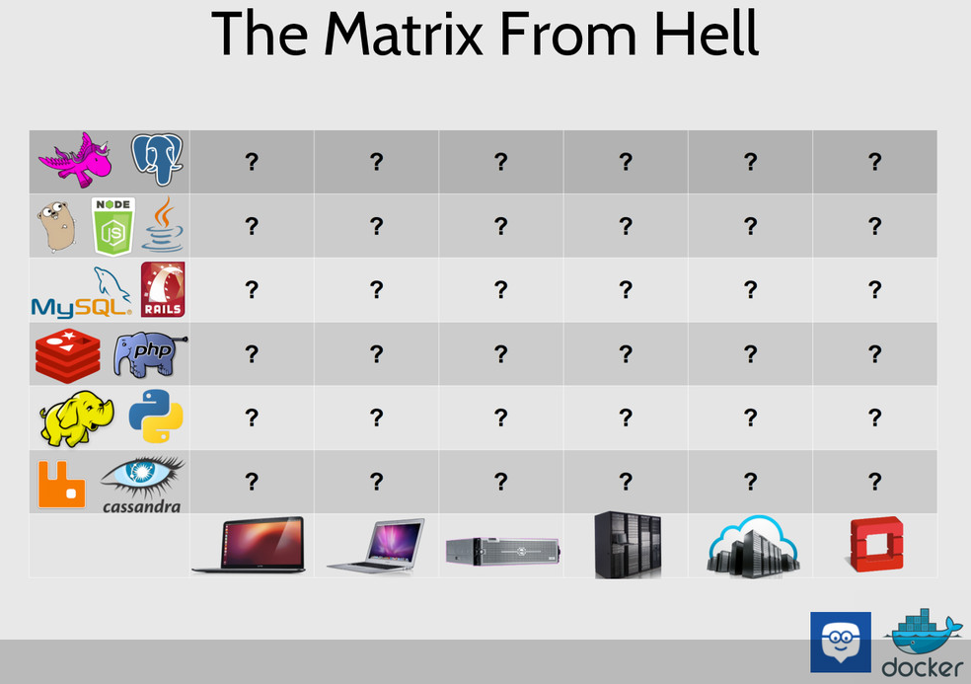

Slide 46
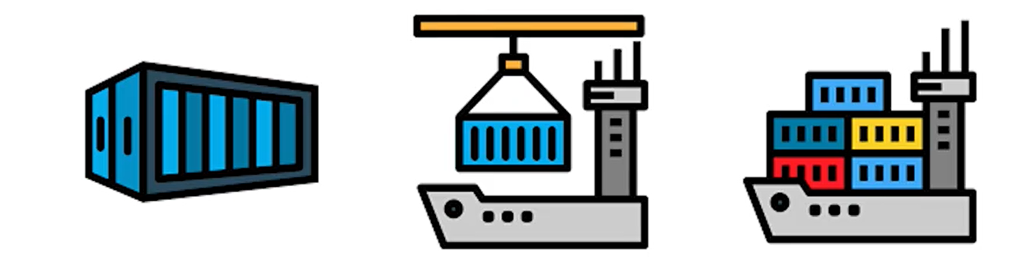
Já resolvemos os problemas das máquinas físicas com as máquinas virtuais. Como resolver os problemas de manutenção, instalação e disposição de recursos das máquinas virtuais?
Usando containers

Slide 47
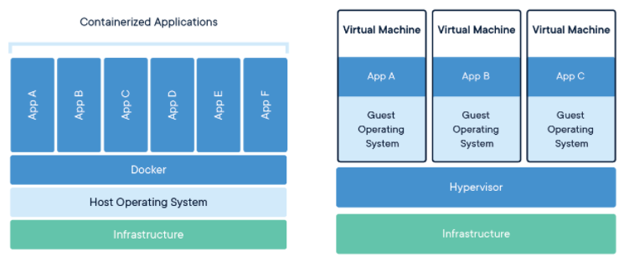
O que é o docker?
Docker é uma plataforma voltada para a criação e execução de containers.
Empacota somente o código , dependências e variáveis de ambiente necessárias para a execução de uma aplicação. Temos apenas um sistema operacional e o docker faz esse gerenciamento para que os containers utilizem o SO

Slide 48
Você já escutou alguém dizendo que o sistema não funciona na máquina dele, mas que no ambiente do colega do lado funciona?
Aplicação em Java usando Mysql
Aplicação em Java usando Mysql
Máquina
Imagem 1
Java
Container 1
Imagem 1 e Imagem 2
Container 1
Imagem 1 e Imagem 2
Imagem 2
Mysql
Imagem 3
DB2
Aplicação em Java usando Mysql e DB2
Container 2
Imagem 1, Imagem 2 e Imagem 3

Slide 49
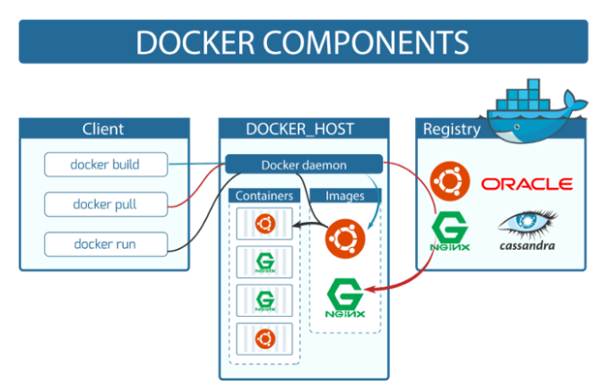

Slide 50
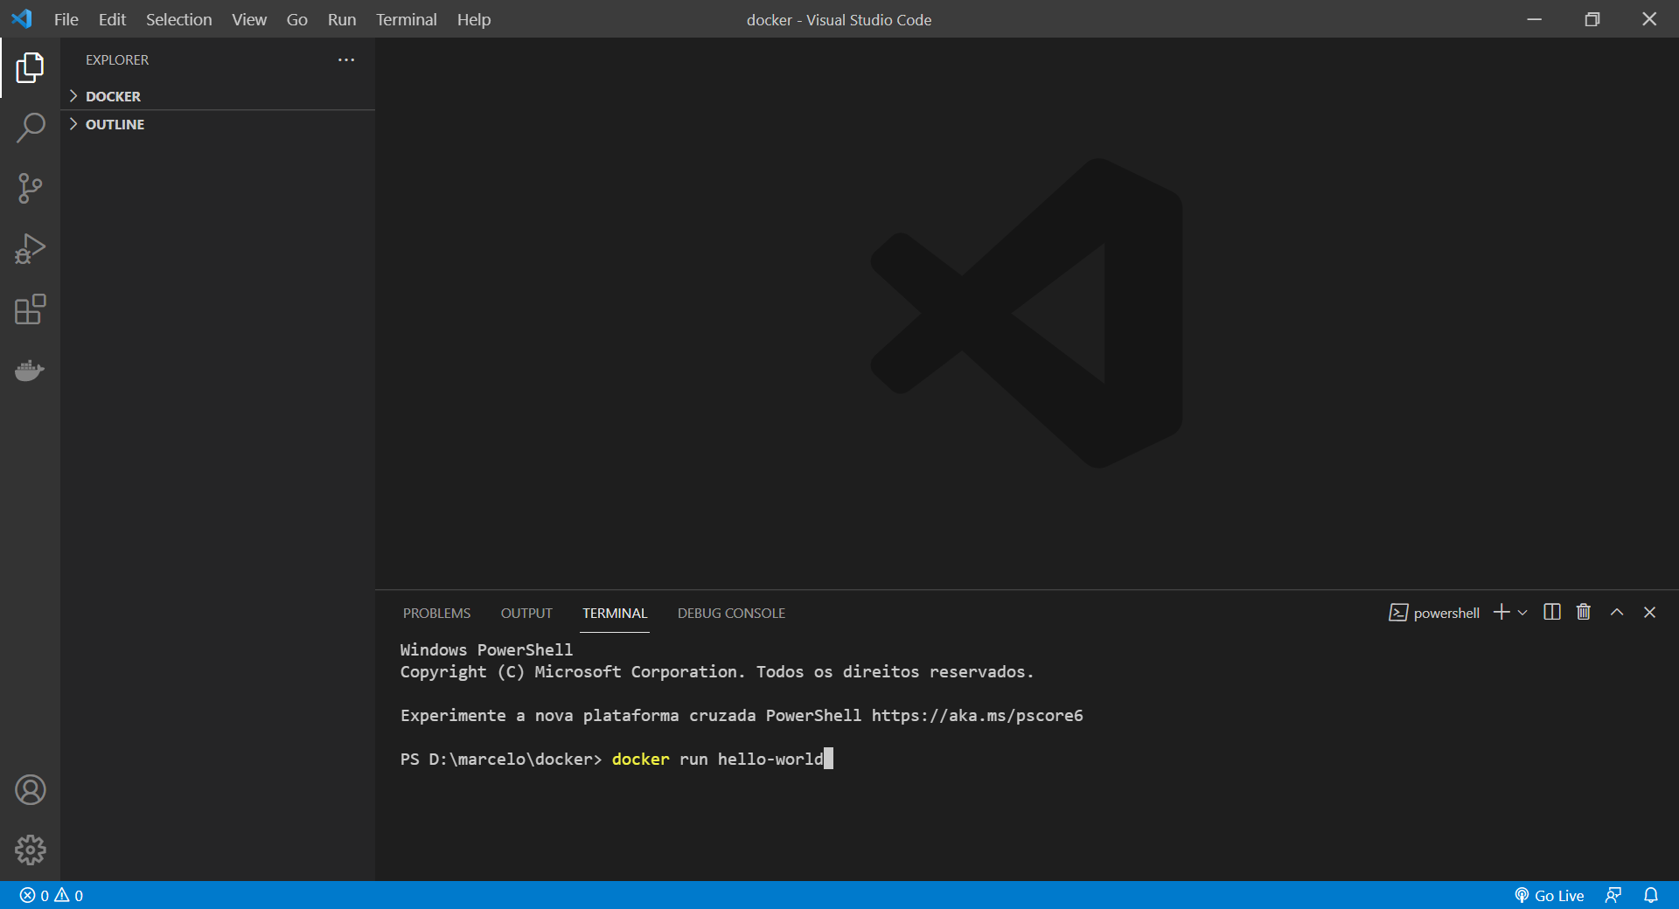
Executando nossa primeira imagem

Slide 51
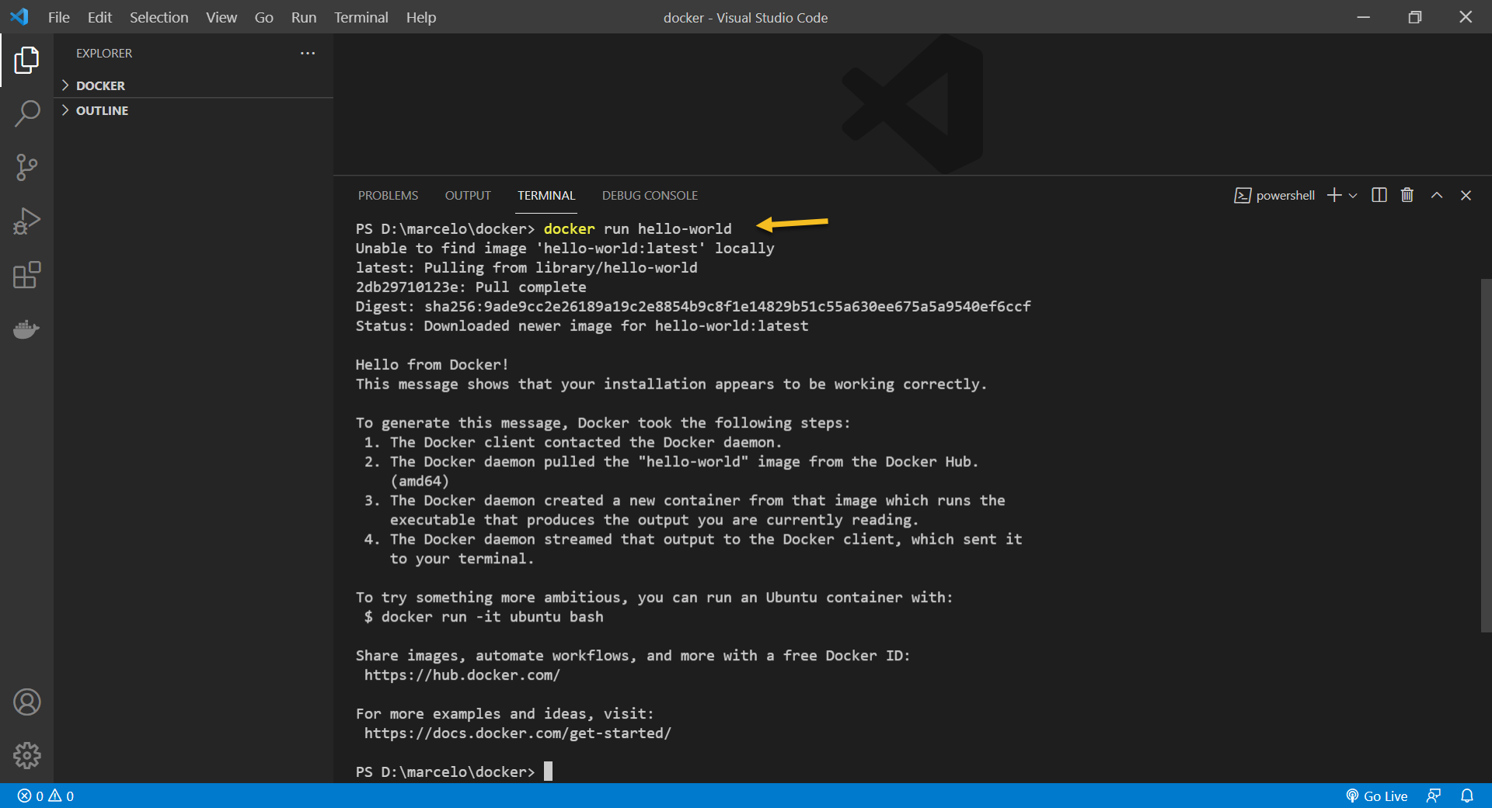
Ele verifica se já existe uma imagem na sua maquina, se não tiver ele baixa do Docker Hub e logo
em seguida ele executa e fecha o container.

Slide 52
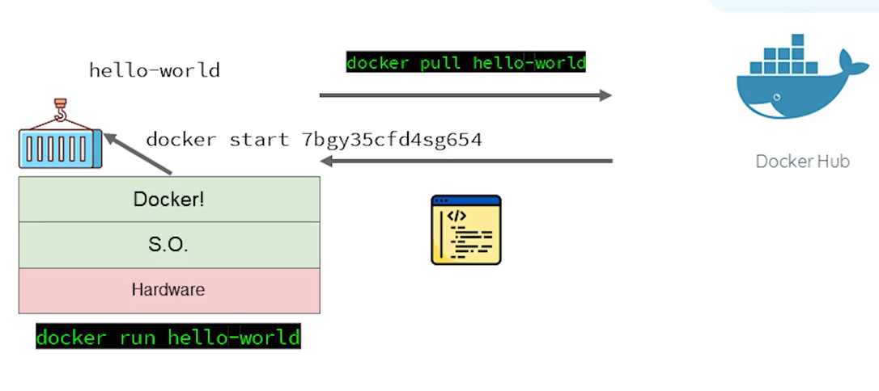
Entendendo o processo

Slide 53
Comandos importantes:
Docker run nome_da_imagem executa uma imagem Ex: docker run hello-world
docker images
Mostra as imagens que baixamos Só teremos uma.
docker ps ou docker container ls
Mostra os containers que estão rodando Só teremos um
docker ps -a
Mostra os containers que já executamos
docker stop nome do container ou o id
Para um container
docker start nome do container ou o id Inicia um container
docker run -d nome da imagem
executa o container e libera o terminal para poder usar.
Comandos importantes:
Docker run --name nome do seu container nome da imagem
ex: docker run --name meunginx nginx executa uma imagem
docker run -p 80:80 --name meunginx nginx
Define a porta que o container irá usar
docker logs nome do container Ve o log do container
para ver o log executando em tempo real
docker logs -f nome do container
Chame o localhost:8080 no browser e veja que o log vai mudando. Se chamar por exemplo localhost:8080/teste irá aparecer no log que tentaram chamar o teste
docker rm nome do container
Exclui um container. Isso só acontece se ele não estiver rodando. Se quiser apagar um container mesmo que ele esteja rodando docker rm -f nome do container
docker container prune
Exclui todos os containers que estão parados

Slide 54
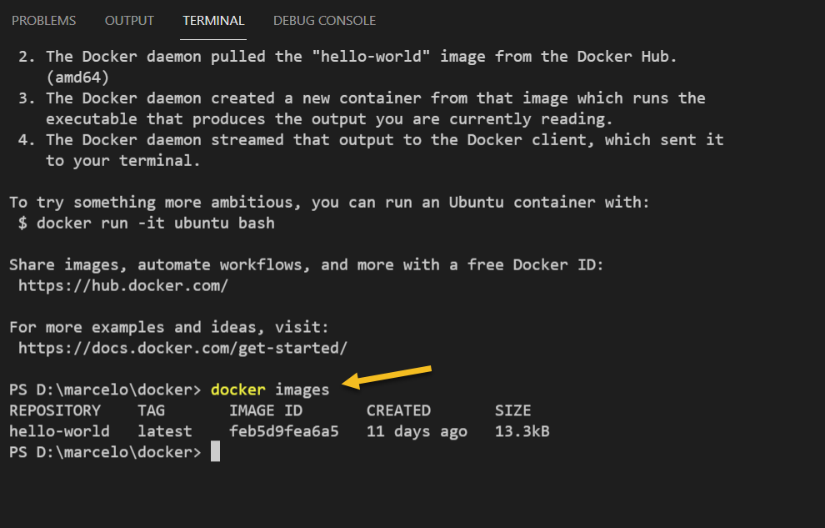

Slide 55

Não vai aparecer nada, poque não estamos executando nenhum container

Slide 56

Mostra o container que executou
Na lista vemos o id, nome da imagem, o que foi executado tempo e um nome que é criado pelo docker

Slide 57

Se montarmos vários container com docker run hello-world , teremos vários containers listados que foram executados
Quando escrevemos docker ps -a

Slide 58
Deixar os alunos fazerem esse exercício sozinhos com base na imagem httpd (docker run httpd)
Excluir todos os containers que estão rodando e não estão rodando docker ps
docker ps -a
docker container prune -f
docker stop id do container
docker rm -f nome do container
Pesquisar no docker hub uma imagem oficial do apache. Pegar a mais relevante. A mais relevante é a http
Criar um container da imagem do apache na porta 8081 da sua máquina e defina um nome para o container e faça a liberação do terminal docker run -d --name meucontainer -p 80:8081 httpd
Parar um container com o id docker stop id do container
Iniciar um container pelo id
docker start id
Excluir um container que está parado
docker container prune
Excluir um container que não está parado
docker rm -f id do container

Slide 59

Vamos usar a flag -it
docker run -it node

Slide 60

Quando executamos o docker run nome da imagem e não temos a imagem no nosso computador, ela é baixada do docker hub.
Vamos acessar o docker hub e procurar uma imagem da apache que rode um servidor http
Vamos buscar no docker hub por uma imagem apache. Vai aparecer varias verificar se tem muitos downloads, se tem muitos likes e se oficial da apache
A imagem httpd faz isso.
Entao podemos executar:

Slide 61
docker run -d --name my-running-app -p 8081:80 httpd
Execute o brownser

Slide 62
Vamos executar um container que tem o servidor nginx. Antes disso vamos excluir todos os container que estão parados:
docker container prune
Se tiver algum container rodando, executar o stop
Docker stop id do container
Ai sim você consegue excluir o container
Verificar se não tem nenhum container rodando docker ps(quem está rodando) e docker ps -a(quem já rodo)
Agora podemos criar um novo container
docker run -p 8080:80 nginx
Chame localhost:8080 que verá uma tela com mensagem do nginx
Vamos trabalhar com o nosso container nginx para alterar o nosso html precisamos de um editor de texto dentro do container
Então vamos instalar o editor de texto vim, dentro do nosso container

Slide 63


Vamos acessar a pasta que está o nosso arquivo html
Execute o comando: docker exec -it id ou nome do container bash
Com isso, estaremos dentro do nosso container.
Agora vamos acessar a pasta que está o nosso arquivo HTML
cd /usr/share/nginx/html
Vamos fazer um apt-get update atualiza a lista de pacotes e programas que podem ser usados.
Esse comando é do linux para conseguirmos fazer uma instalação de um pacote, programa etc

Slide 64

A imagem abaixo mostra o resultado após executar o apt-get update

Slide 65

Vamos instalar o vim para mudar o arquivo html.
Para instalar use o comando apt-get install vim -y
Esse comando é do linux para fazer a instalação do vim
Vai executar várias instruções e depois podemos usar
Mostre a página do nginx rodando no localhost:8080

Slide 66
Vamos ver o arquivo html do diretório e vamos abrir ele com o vim.
ls
vim index.html
Para excluir todo o conteúdo do arquivo digite dG

Slide 67

Depois aperte i e digite o texto abaixo
Depois aperte esc
Depois :w para salvar
Depois :q para sair do vim
Depois exit para sair de dentro do container

Slide 68

Ao chamar o localhost:8080 já veremos nossa alteração

Slide 69
Agora se pegarmos esse container e excluir ele.
As nossas alterações serão perdidas ou não? Sim serão perdidas
Vamos fazer isso…
Excluir o container e montar ele de novo
docker ps
docker rm nome_do_container -f
docker run -p 8080:80 nginx

Slide 70
Um comando interessante é deixar o nosso container rodando em background
Sem que atrapalhe o uso do terminal. Para isso colocamos o -d ao fazer o comando run
Primeiro vamos acessar um terminar e remover um container rodando
docker rm nome_do_container -f
Depois docker run -d -p 8080:80 nginx
Depois rode o docker ps e verá que o terminal está livre e que tem um container rodando

Slide 71

Vamos criar nossa imagem

Slide 72


Slide 73


Slide 74

Crie um arquivo chamado Dockerfile

Slide 75

Depois crie um arquivo index.html

Slide 76

O ARQUIVO Docker file é o arquivo que utilizamos para definir como será a imagem que vamos criar.
A instrução FROM indica a imagem que vamos utilizar como base
A instrucção COPY indica que vamos pegar um arquivo da nossa máquina e colocar em algum lugar no container que estamos criando

Slide 77

Index criado para utilizarmos na nossa imagem

Slide 78

Para criarmos a imagem temos que digitar o comando:
Docker build -t nome_da_imagem_que_vc_quiser .
Para rodar esse comando você deve estar no mesmo diretório do arquivo DockerFile. Por isso colocamos .no final. Se estivesse em outro diretório precisa indicar qual o diretório que está o arquivo DockerFile

Slide 79

A imagem foi gerada. Agora vamos executar a nossa imagem

Slide 81
Vamos verificar se está rodando e depois chamar no Browser

Slide 82


Slide 83

Agora vamos publicar nossa imagem para que outras pessoas possam usar
Mas antes vamos gerar a imagem com o nome correto do nosso acesso ao docker hub.
No meu caso é estrucmarcelo e depois eu coloco o nome da imagem

Slide 84
Depois faça o login conforme o comando abaixo

Slide 85

Precisar saber algumas informações para fazer o push para o docker hub

Slide 86


Slide 87

Agora fazemos o push

Slide 88

Push concluído

Slide 89

Verifique no docker hub a imagem publicada

Slide 90

Agora vamos puxar para nossa máquina a imagem publicada.
Passem entre vocês a imagem que vocês criaram para vermos rodando nas suas máquinas
Vamos fazer alguns passos
Verificando o container que está rodando
Excluíndo o container que está rodando
Verificando que não tem nenhum container rodando
Colocando o container para rodar na nossa máquina

Slide 91


Verificando que o container está rodando
Chamando no browser

Slide 92

Se quiser excluir todos os container que estão criados na máquina e que não estejam rodando
Docker container prune
Excluiu todos os containers menos o que esta rodando

Slide 93
Imagem
Container 1
Container 1
Container 2
Container 3
Imagem hello-world
Container 1
Container ID 1
Se chamarmos 3 vezes
docker run hello-world
Ele vai usar a mesma imagem e abrir 3 containers diferentes com a mesma imagem
Container ID 2
Container ID 3

Slide 94

Para excluir uma imagem
Docker rmi nome da imagem

Slide 95

Criando um container com nome
Basta colocar o parametro –name

Slide 96
Volumes
Quando pegamos uma imagem pode ser que ela tenha um volume já definido que será
criado na sua máquina quando você rodar a imagem na sua máquina
Ex: A imagem do mysql vai criar na sua máquina sempre um volume em var/lib/mysql
Podemos criar um volume antes de criar o container
Podemos criar o volume no momento da criação e inicialização do container
Temos a opção -v ou –volume ou –mount
Exemplo
v mysqldb:/var/lib/mysql:ro
Sendo mysql-db o local na sua máquina que estará sendo referenciado no diretório la no container
/var/lib/mysql é o diretório no container
Ro é só para informar se o volume será read only(ro) ou read write (rw) Por padrão é rw

Slide 97
Podemos usar o mount também
--mount ‘type=volume, source=mysql-db,target=/var/lib/mysql,readonly’
Mysql-db é o volume mapeado na sua máquina
/var/lib/mysql diretório dentro do container
Readonly é opcional

Slide 98


Se fizermos docker volumes ls podemos listar, se houver os volumes que existem no nosso container
Podemos pegar um arquivo do nosso container e trazer ele para nossa máquina
Com o comando abaixo

Slide 99


Slide 100

Modificando o arquivo

Slide 101
${pwd} indica o diretório local
Estamos pegando o arquivo index.html local e colocando no container na pasta usr/share/nginx/html
Essa pasta é onde temos o arquivo index.html que o nginx executa

Slide 102

Altere o arquivo index.html

Slide 103

Automaticamente quando alteramos no index.html local ele atualiza o container

Slide 104

Vamos criar um volume apontando para um diretório local
Criando um container e especificando o volume

Slide 105

Vamos entrar no container e interar nele
Vamos acessar o diretório /usr/share/nginx/html

Slide 106

Vamos criar um arquivo index.html

Slide 107


Slide 108


Se fizermos o ls no diretório veremos que o arquivo index.html estará no container
Se chamar no browser veremos nosso arquivo executando

Slide 109

Se fizermos uma alteração no arquivo index na nossa máquina ou dentro do container
Estaremos sincronizados

Slide 110


Para que criamos os volumes?
Para não perder as nossas alterações
Posso usar o volume em qualquer container que criarmos
Criando um container sem especificar o volume

Slide 111

Aproveitamos o que estava no volume na nossa máquina e colocamos o conteúdo no volume do container
Antes de rodar o comando acima talvez seja necessário
Excluir todos os containers
Docker container prune

Slide 112

Trabalhando com MYSQL
Vamos acessar o docker hub e buscar por mysql.
Podemos usar o pull para pegar a imagem ou podemos usar o run que estamos acostumados

Slide 113


Slide 114


Slide 115



Slide 116




Vamos criar um database

Slide 117




Vamos criar outro container com mysql.
Veja que o databse é original

Slide 118



Imagine que nós quiséssemos que vários contêineres usem o mesmo database
Colocar o -d para rodar em background

Slide 119




Slide 120



Vamos sair do mysql e do container utilizando ctrl + D
Vamos parar o nosso container
Vamos excluir o container

Slide 121

Por mais que tenhamos excluído o container o volume continua lá

Slide 122


Vamos criar um novo container utilizando o volume que criamos anteriormente

Slide 123


Slide 124

Vamos parar e excluir o container

Slide 125


Vou linkar a porta 3307 da nossa máquina com a porta 3306 do container do mysql

Slide 126

Podemos acessar da nossa máquina o container do mysql. Se não tiver o workbench instalado, teremos que instalar

Slide 127


Slide 128


Slide 129


Slide 130


Slide 131

Vamos criar outro container e vamos ver se a nossa tabela está lá

Slide 132


Slide 133


Slide 134


